Slide 1
LA EXPANSIÓN DEL CAPITALISMO INDUSTRIAL
Prof. Carles Manera
[Se han utilizado algunos materiales del trabajo de Ramon Ramon Muñoz, “Crecimiento, convergencia y divergencia en la primera globalización (1820-1914) ”, procedentes del libro de Enric Tello et alter, Historia Económica, UOC]

Slide 2
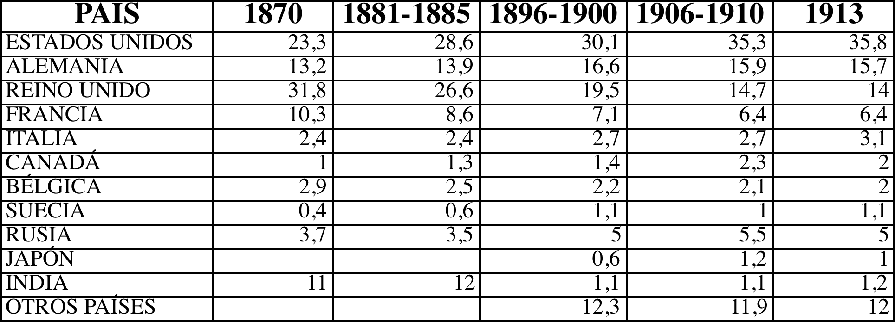
PRODUCCIÓN INDUSTRIAL EN EL MUNDO, EN PORCENTAJES

Slide 3
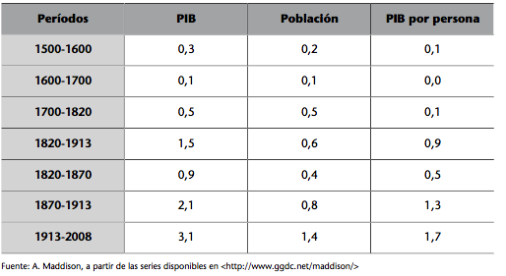
Crecimiento económico en el mundo

Slide 4
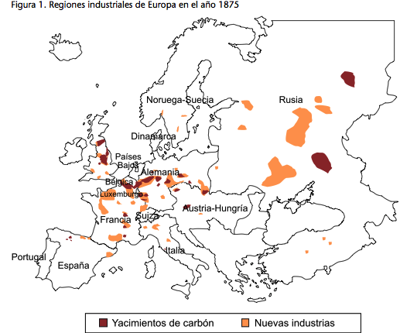
Regiones industriales en Europa, a fines del siglo XIX

Slide 5
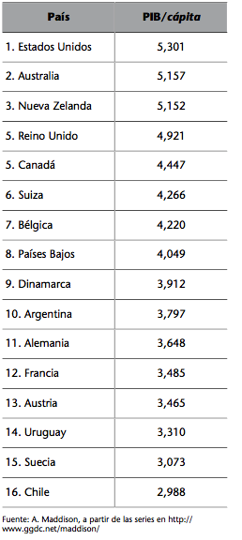
Ranking de países con PIB per cápita más elevado, 1913

Slide 6
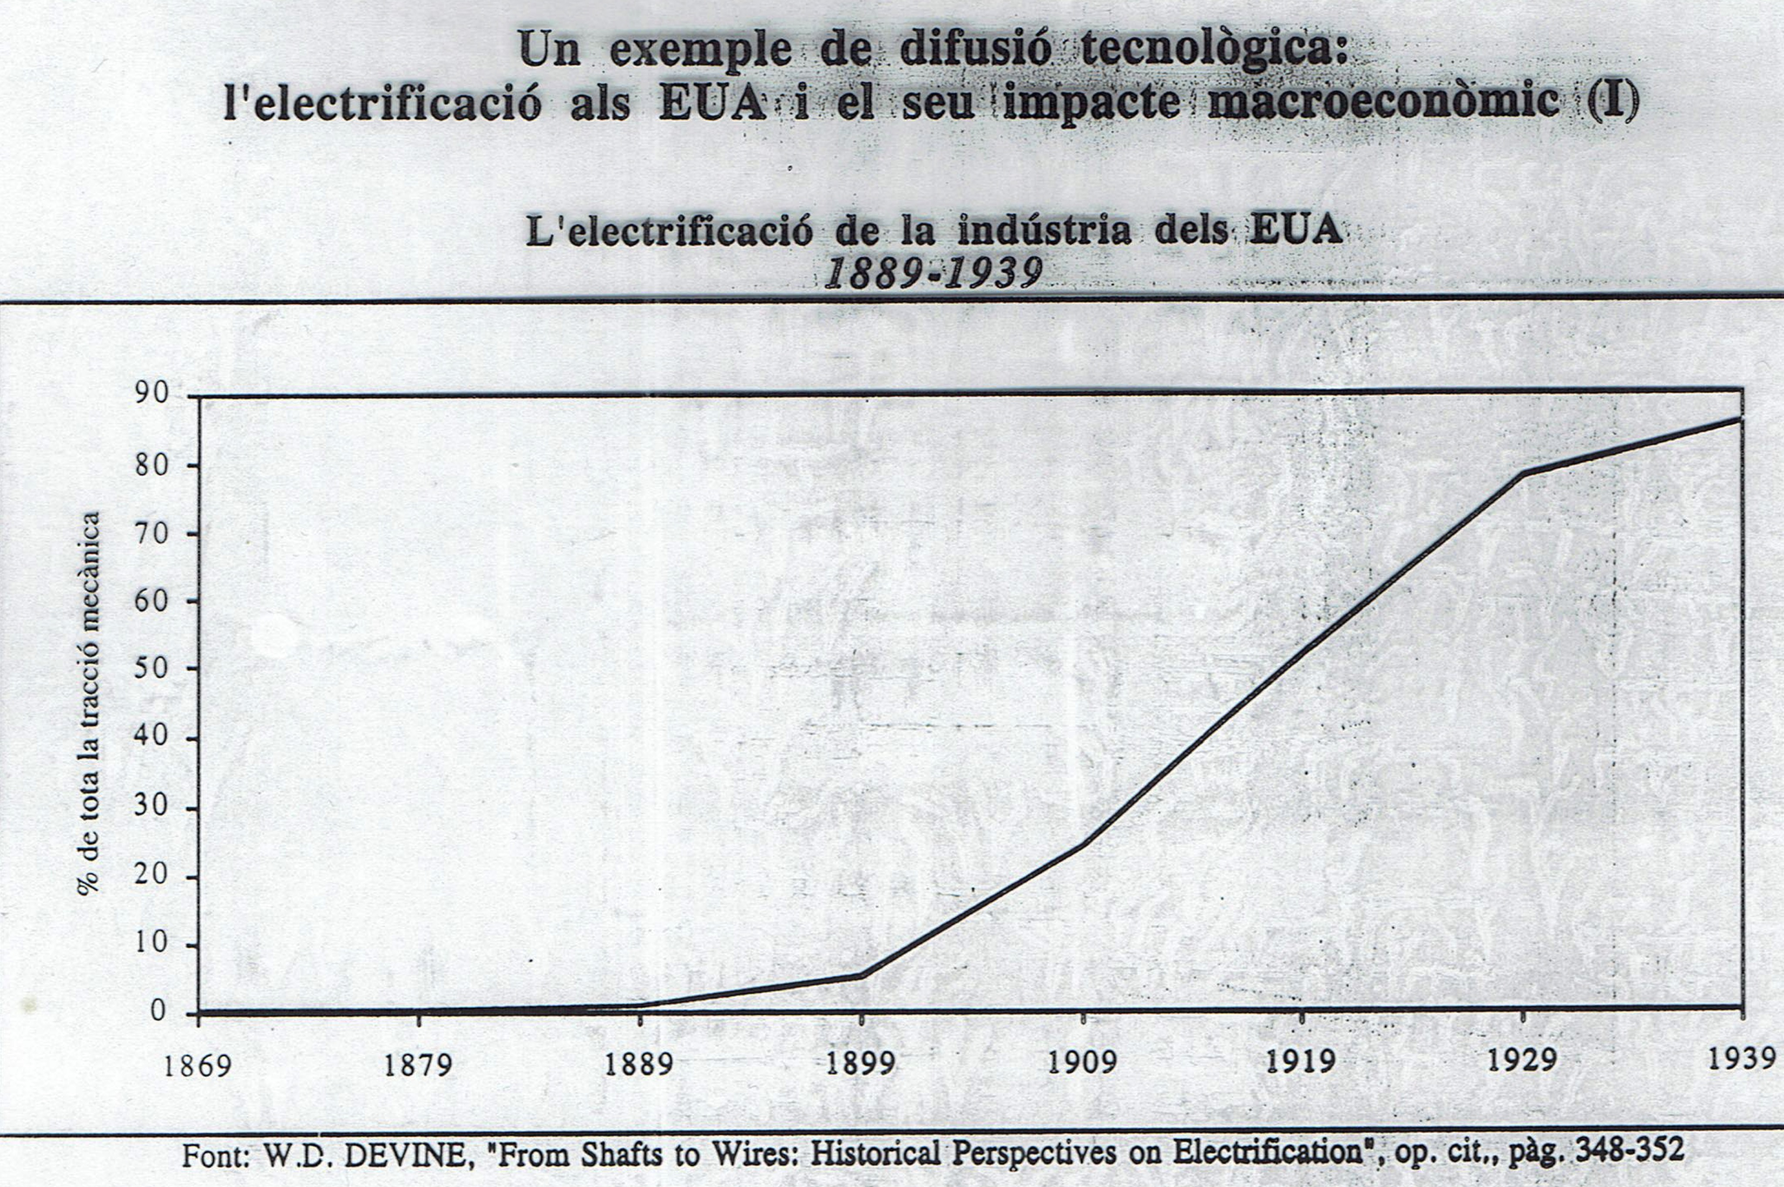

Slide 7
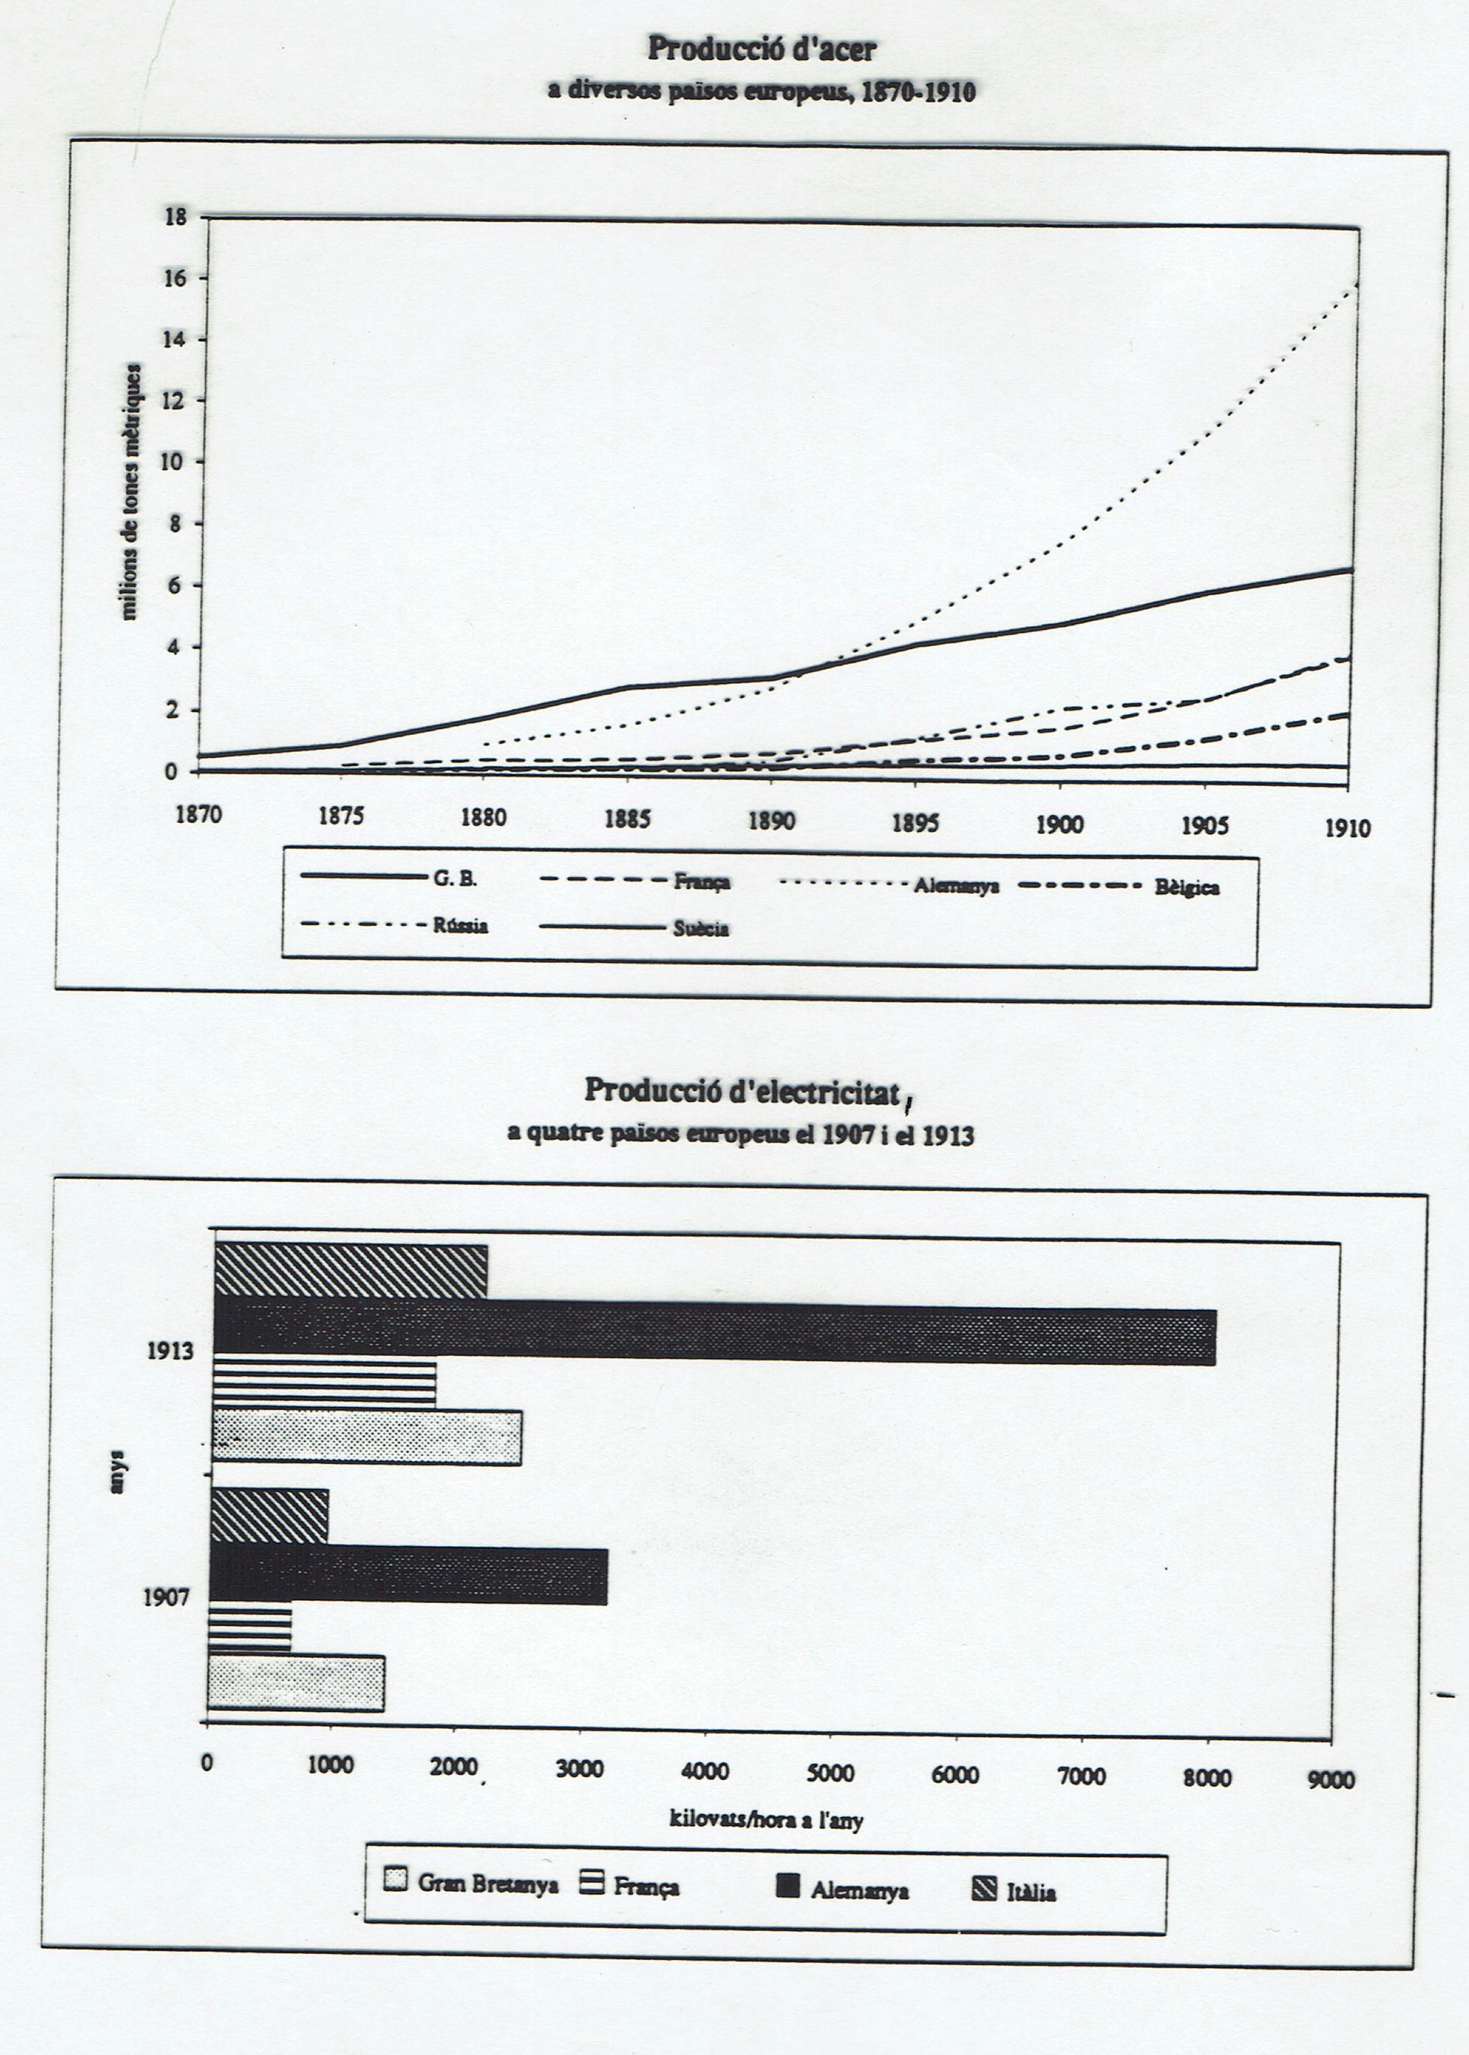

Slide 8
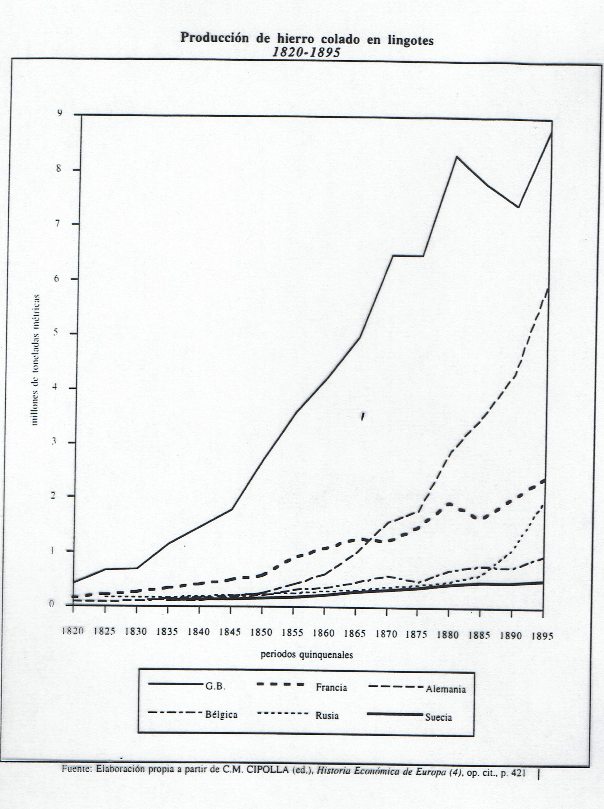

Slide 9
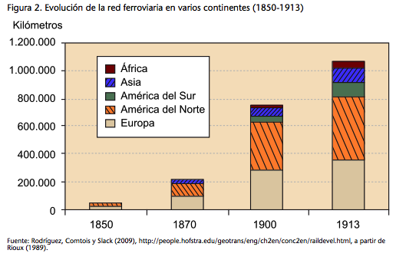
Red ferroviaria en el mundo, 1850-1913

Slide 10
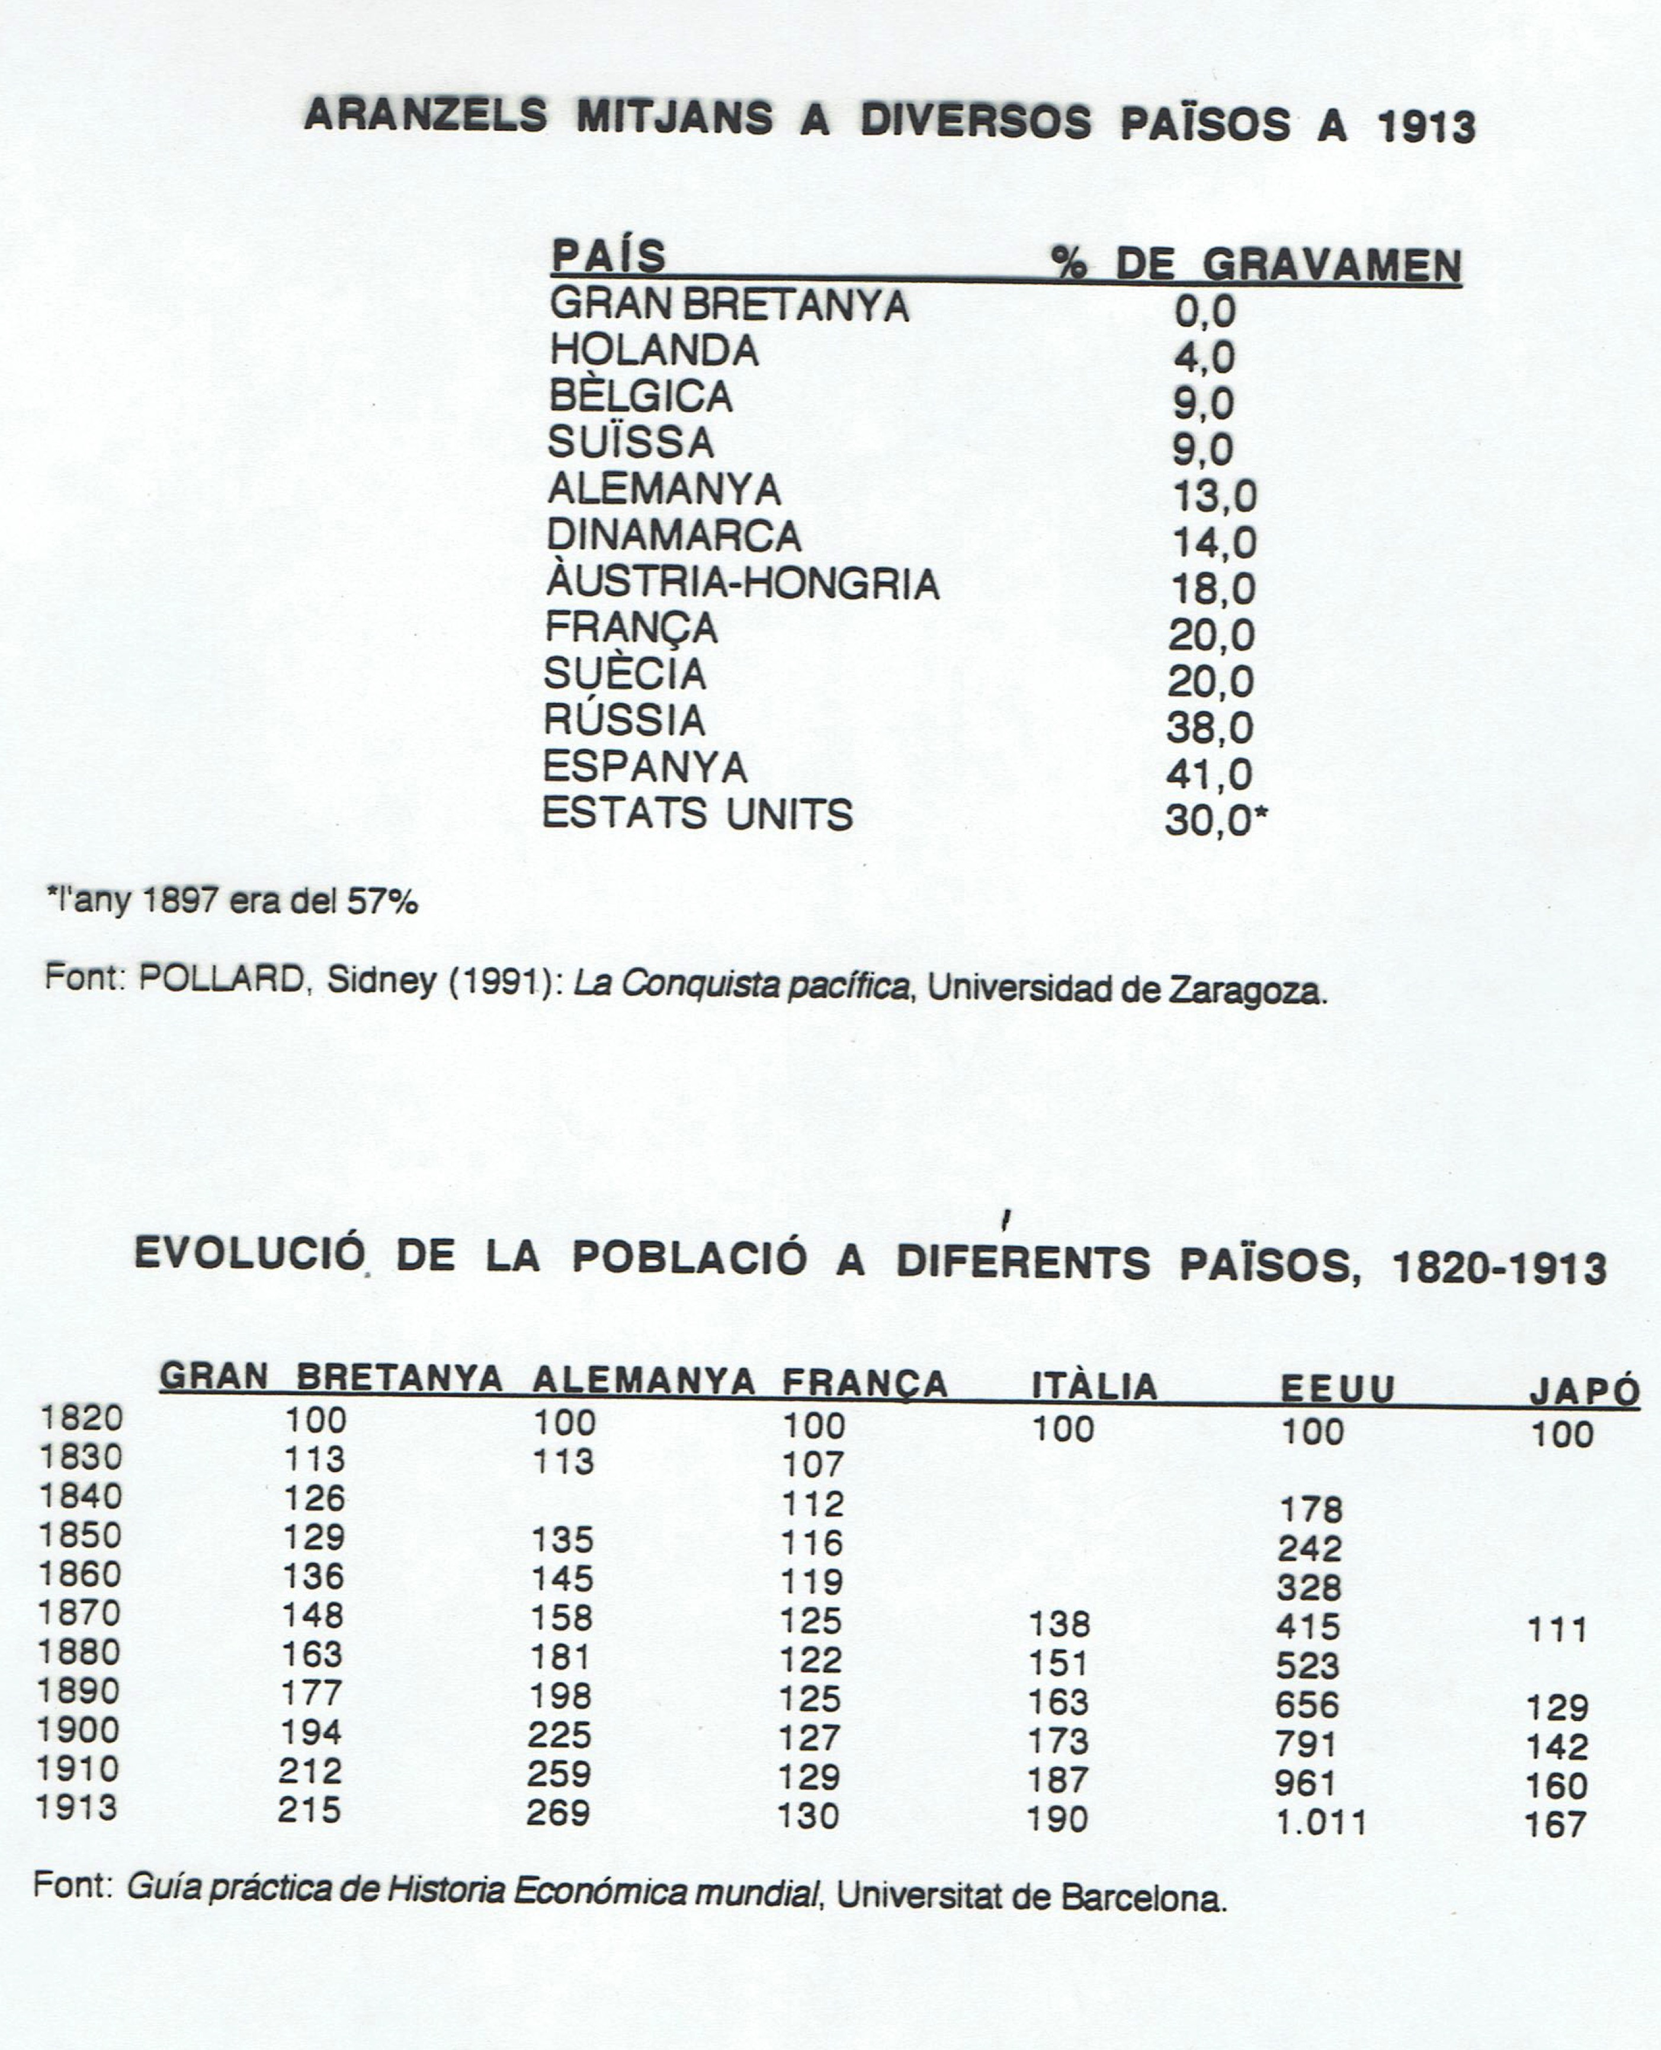
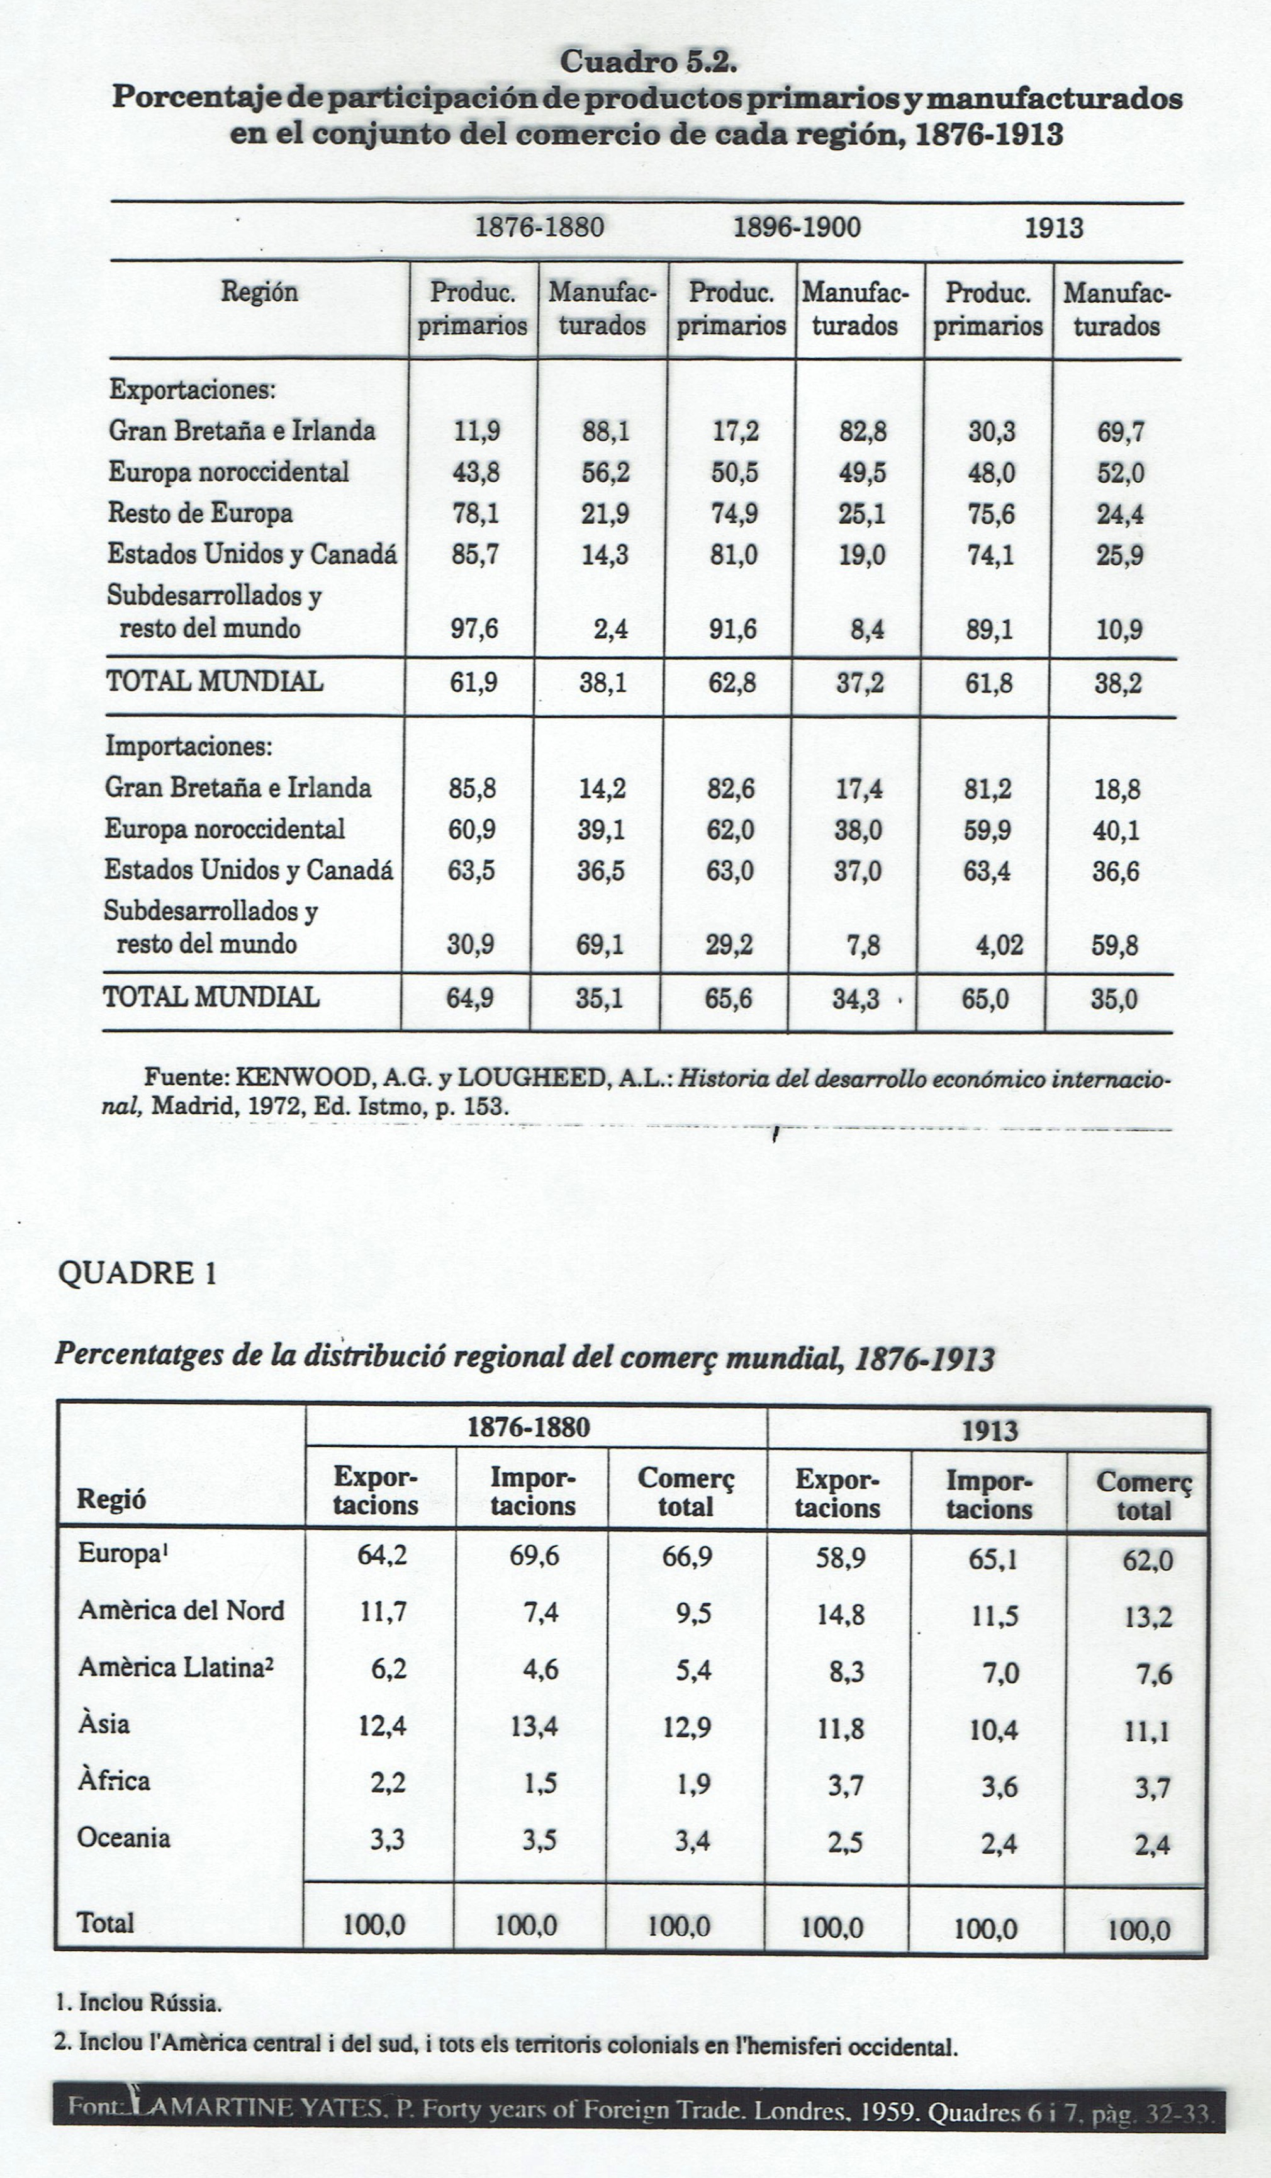

Slide 11
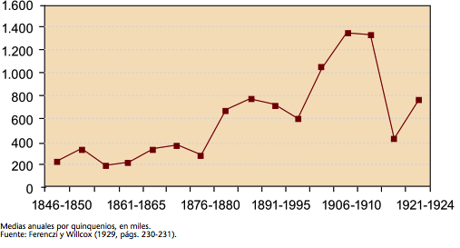
Salidas de emigrantes europeos, 1846-1924

Slide 12
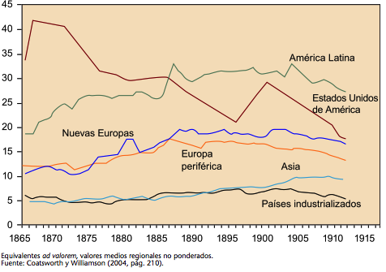
Aranceles en el mundo, previos a la Primera Guerra Mundial

Slide 13
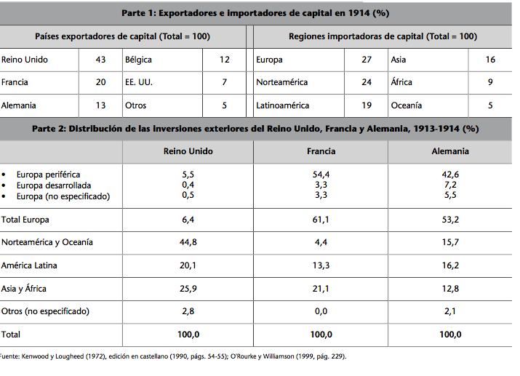
Movimientos de capital, 1914

Slide 14
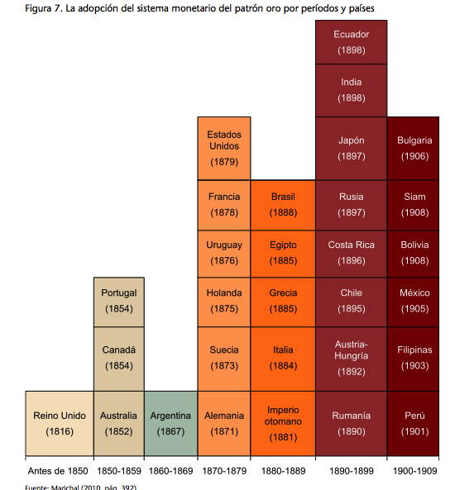
Adopción del patrón-oro

Slide 15
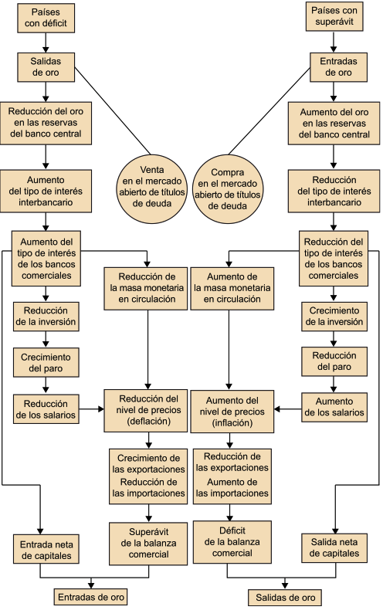

Slide 16
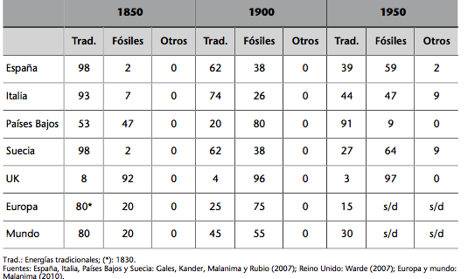
Consumo energético en Europa, 1850-1950

Slide 17
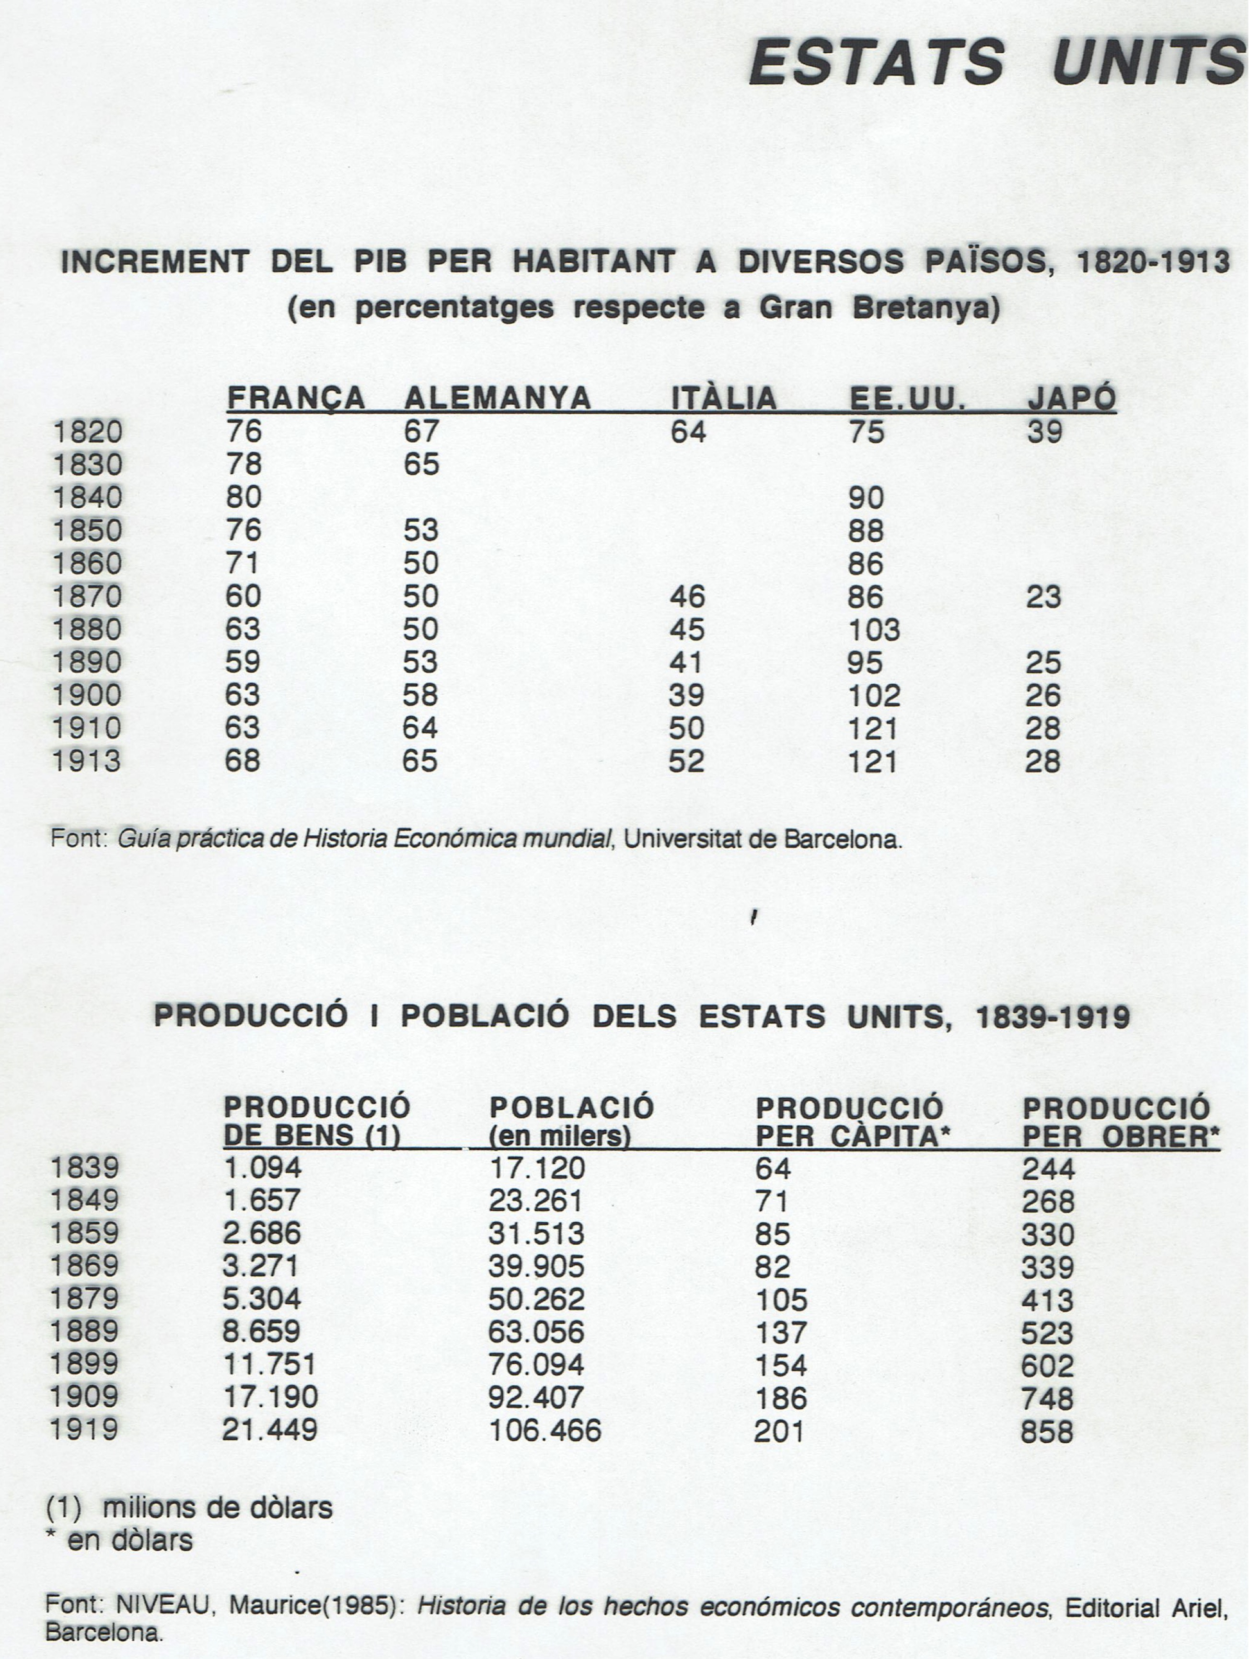
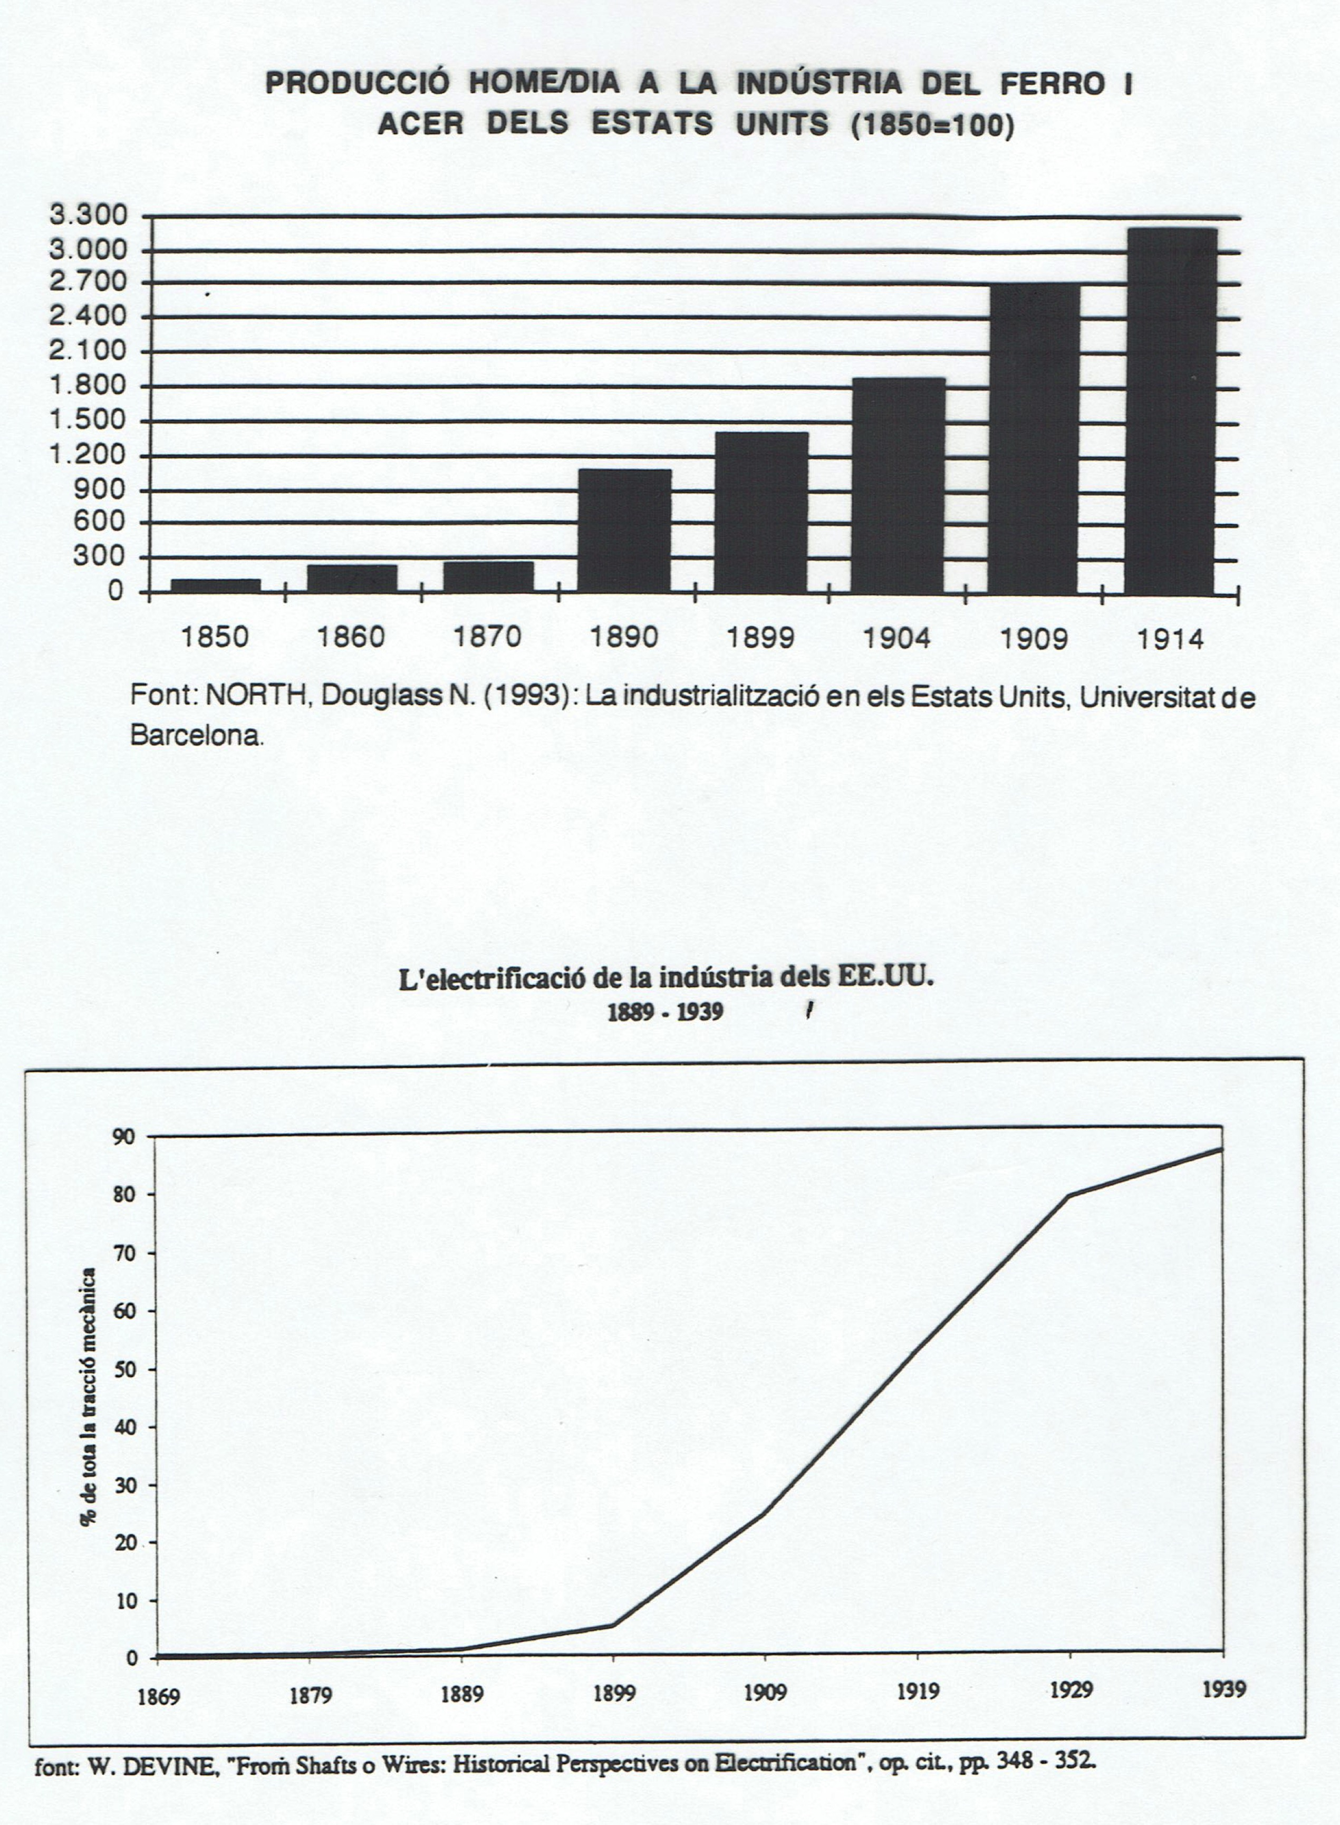

Slide 18
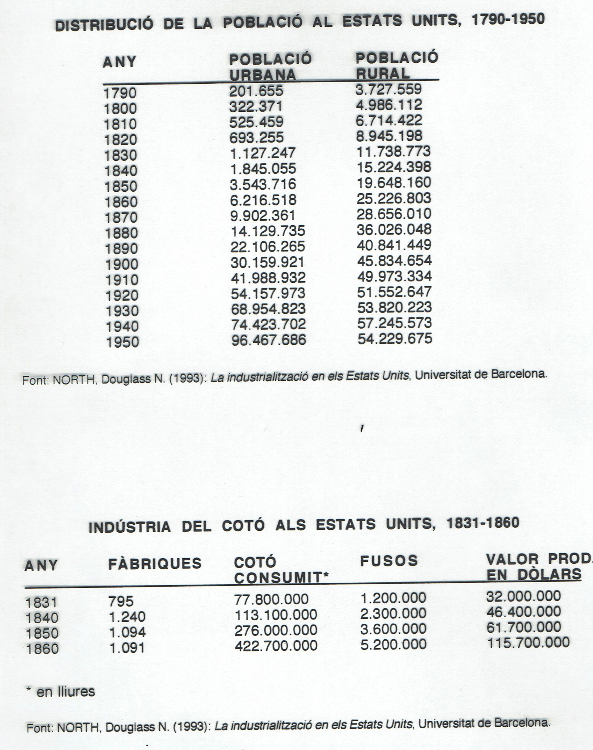
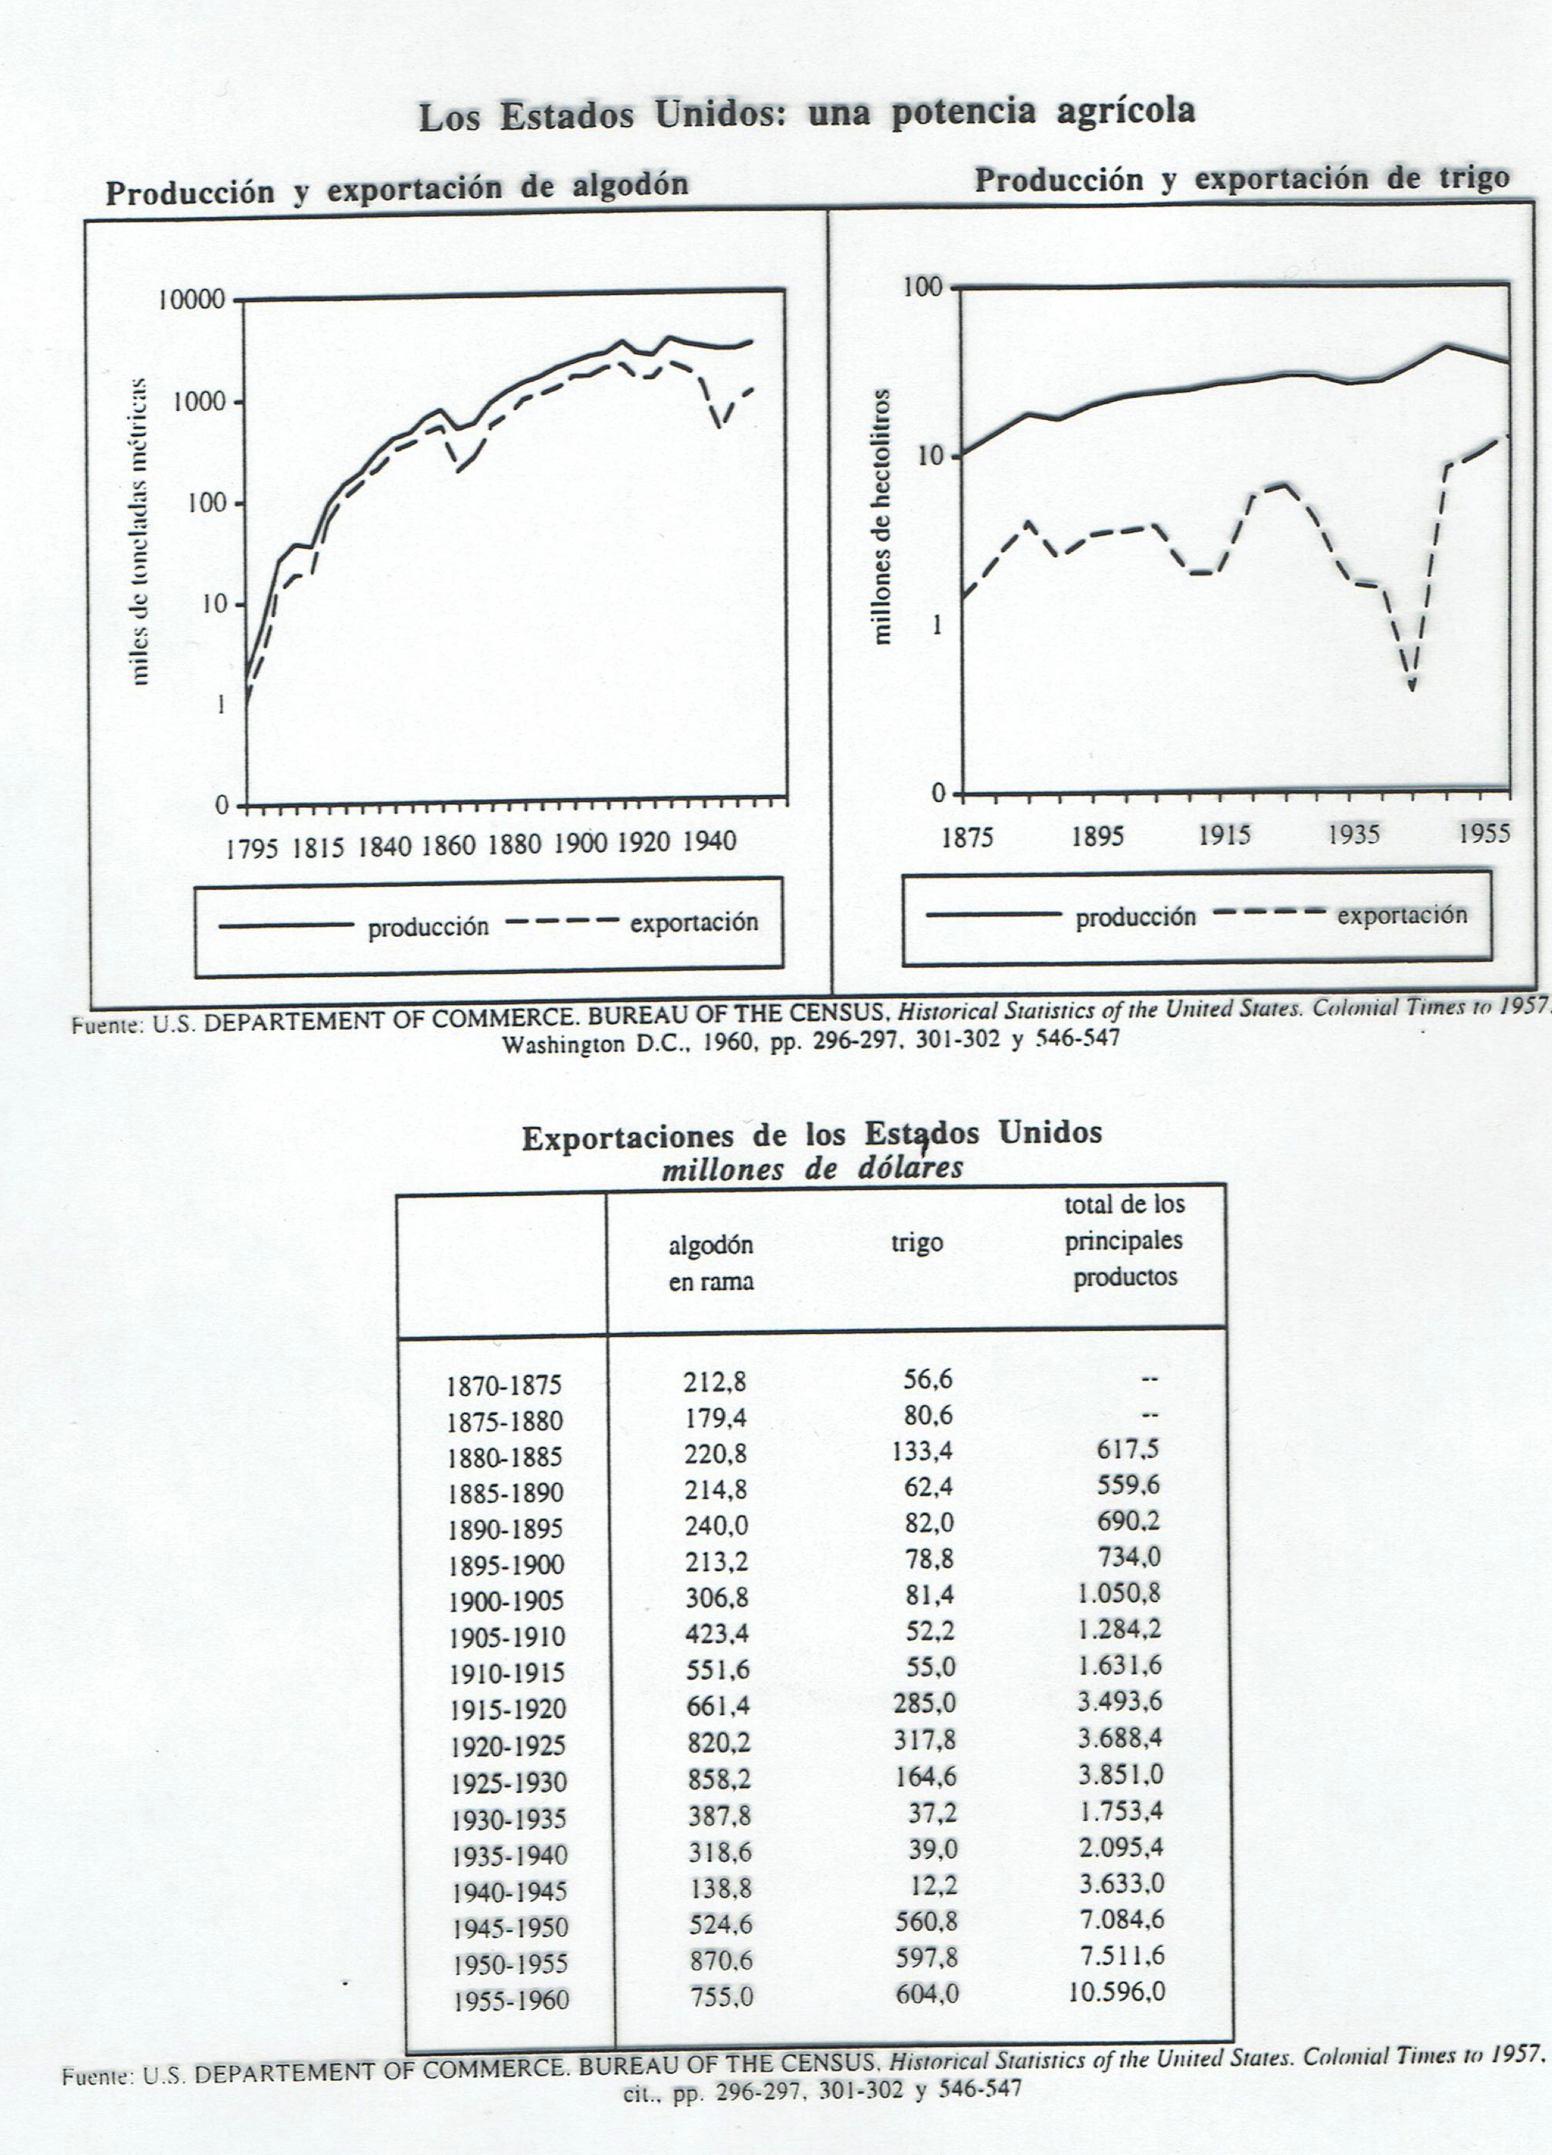

Slide 19
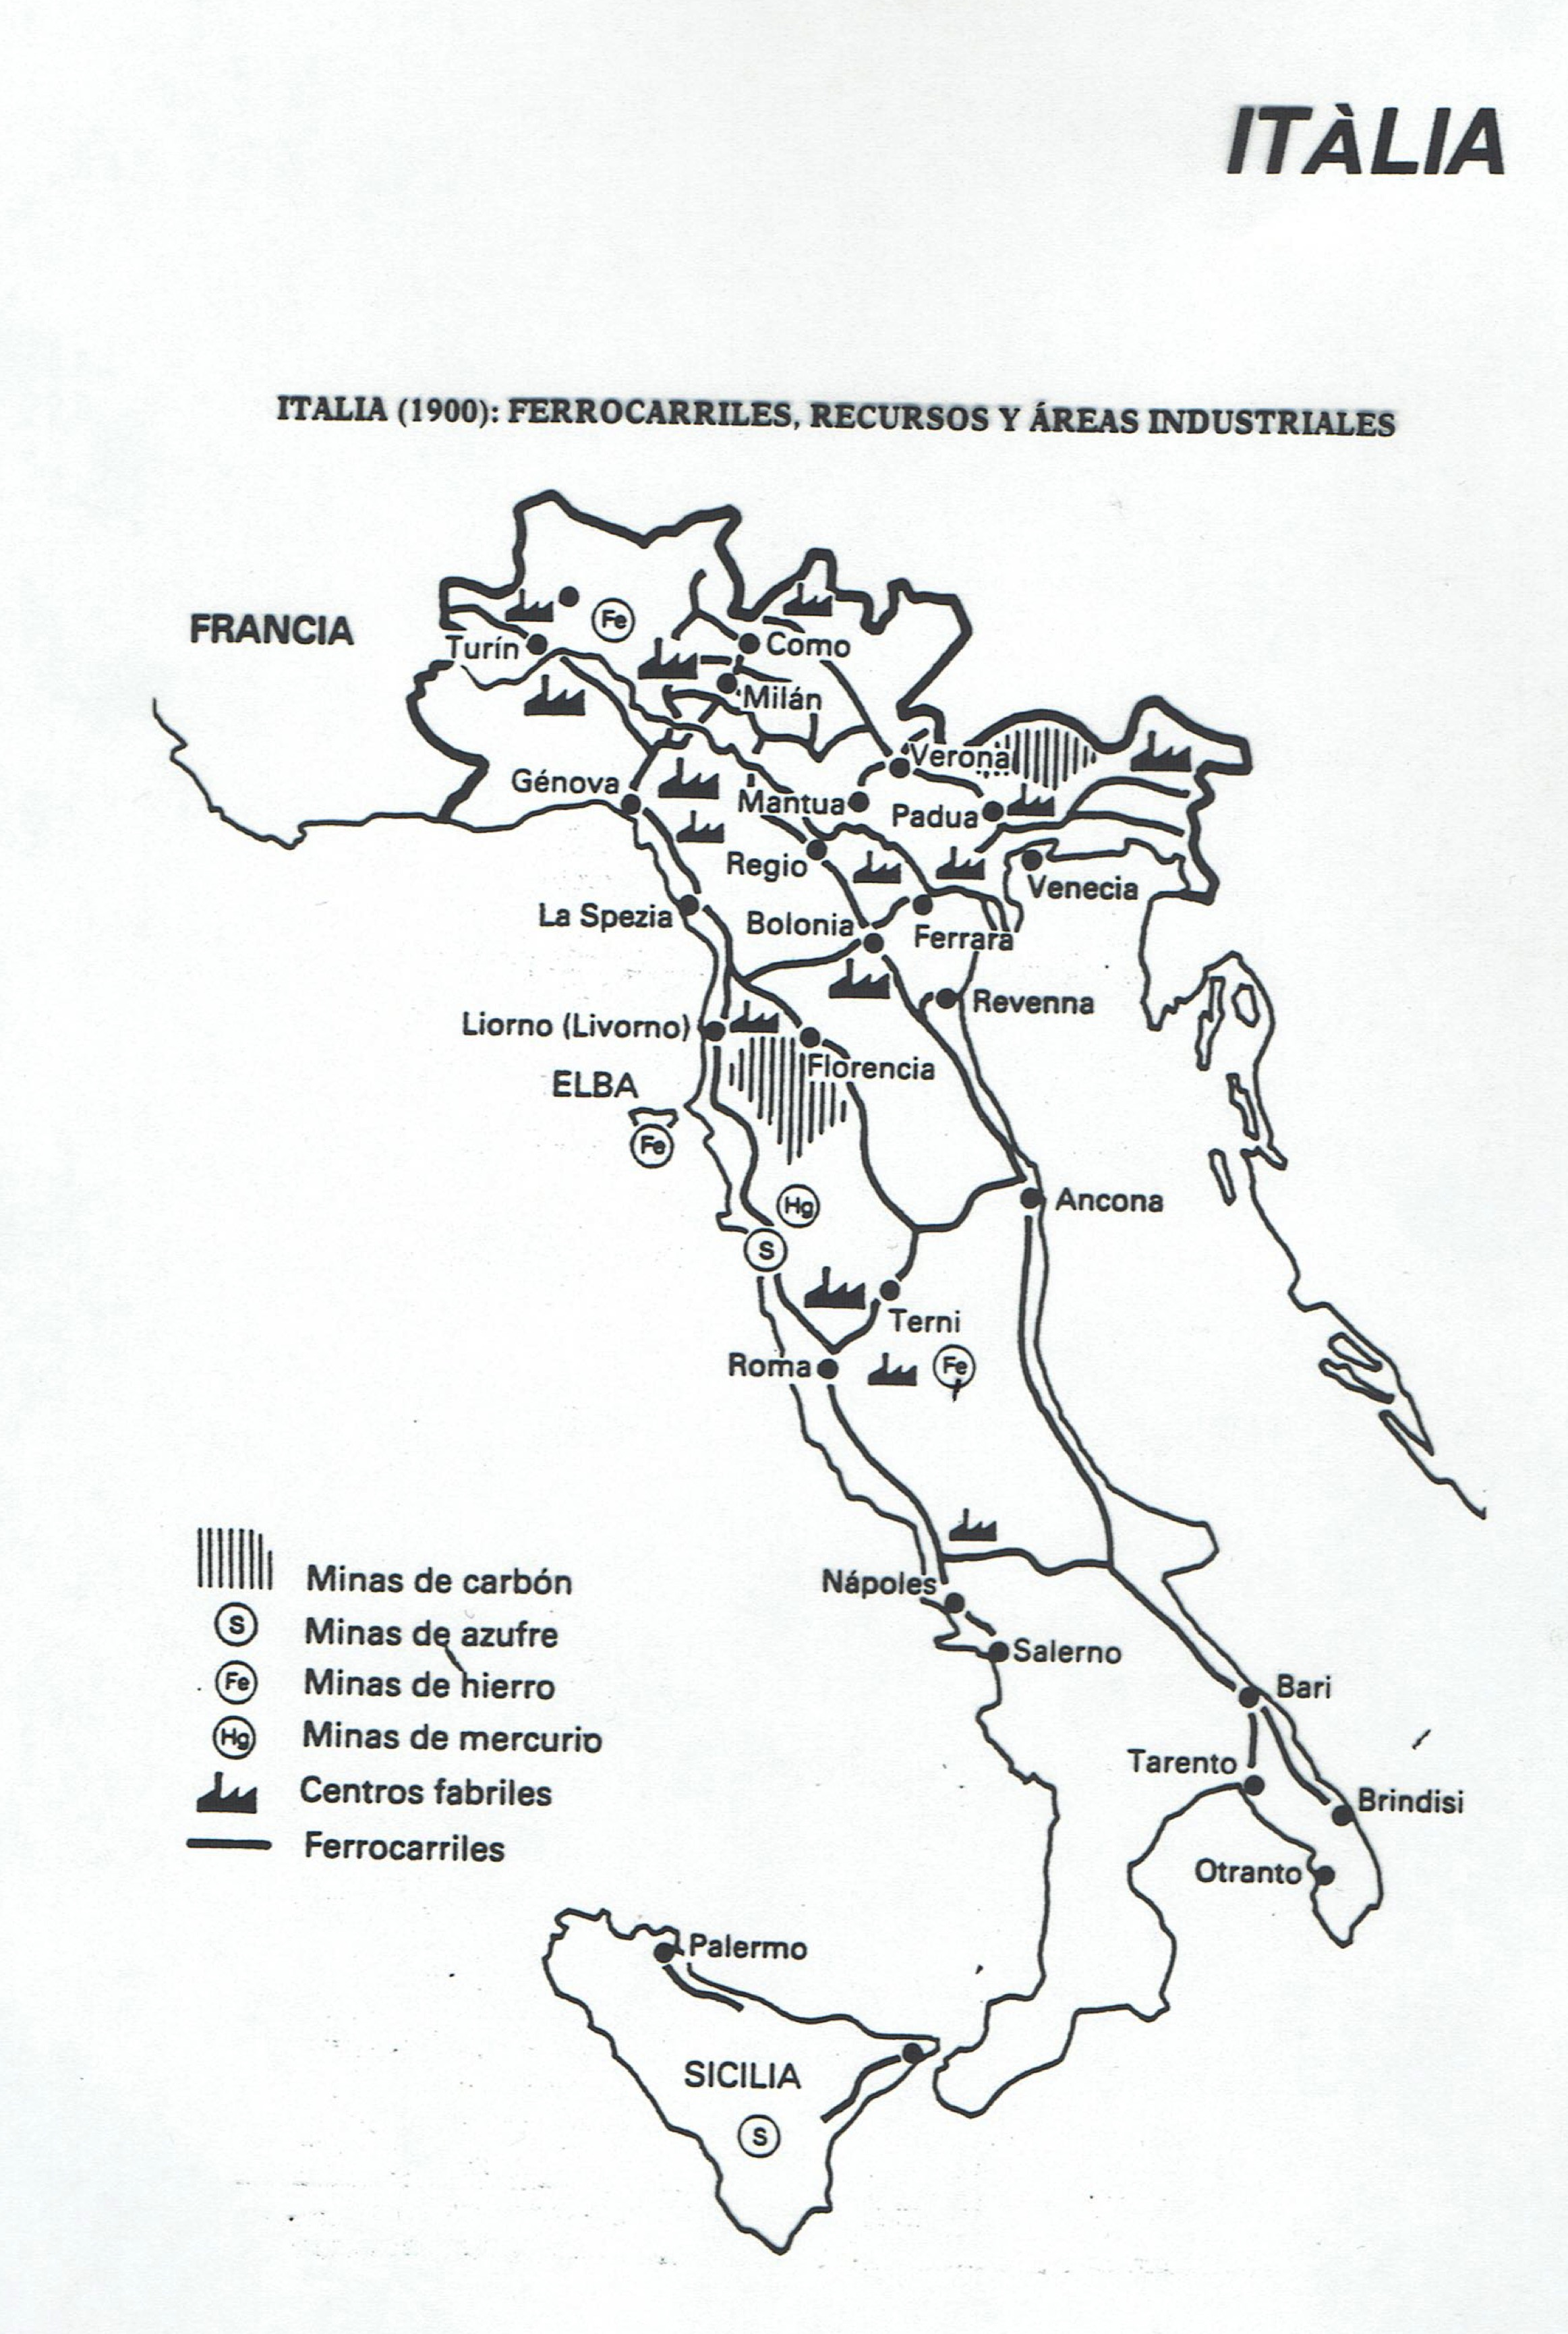
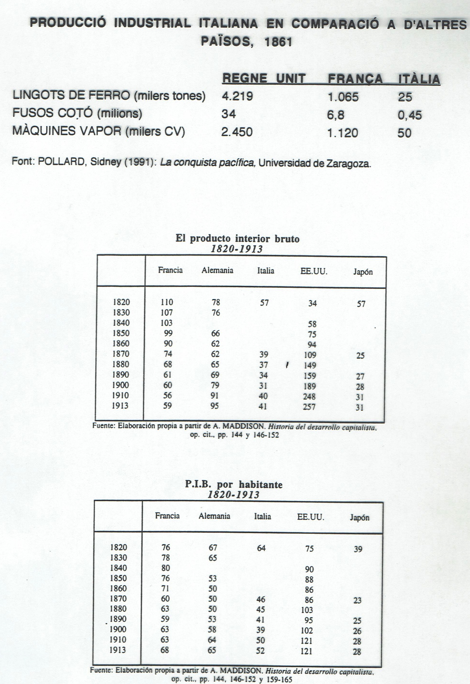

Slide 20
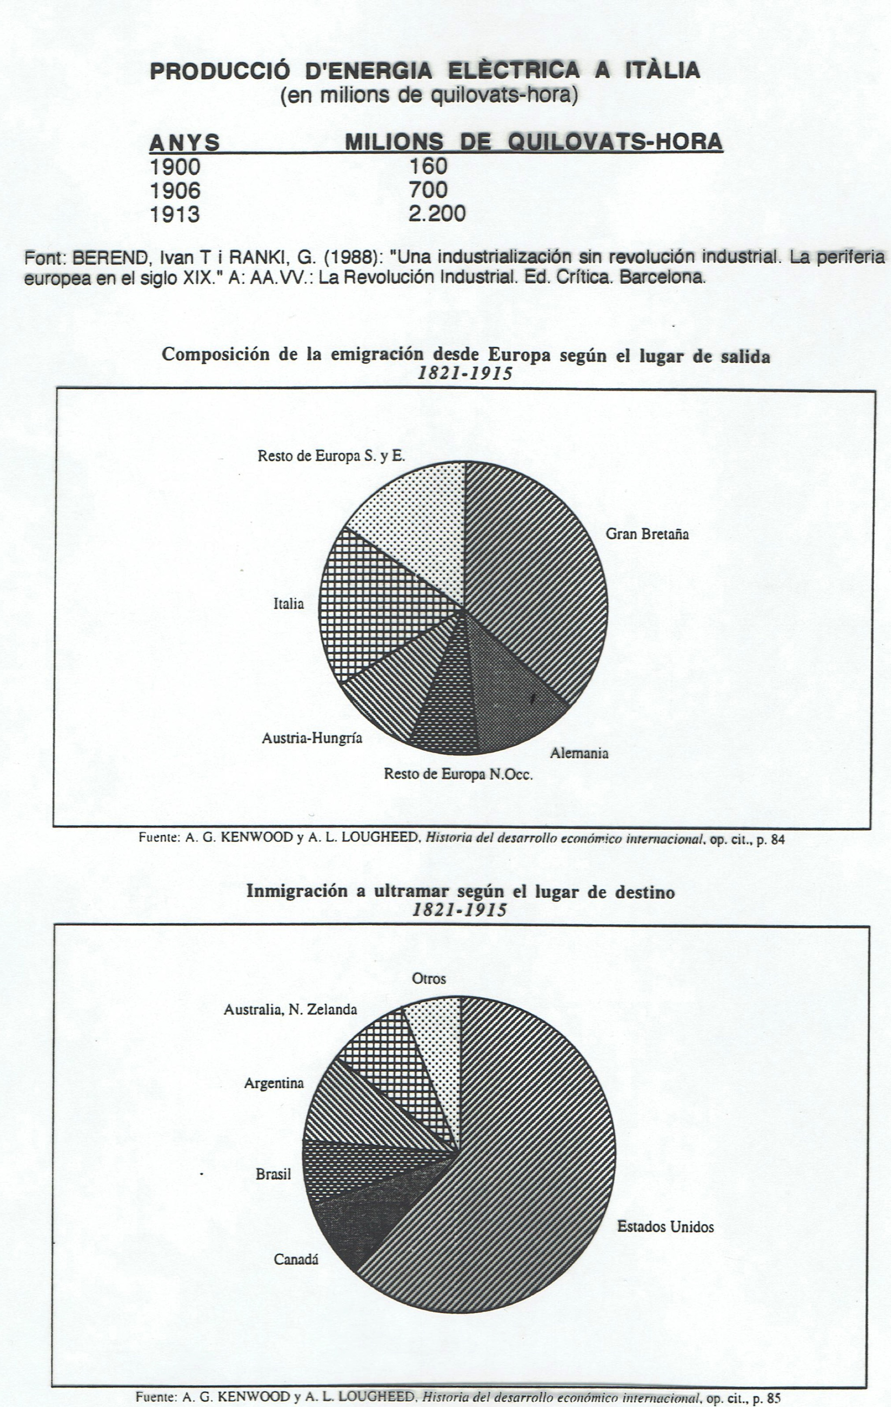
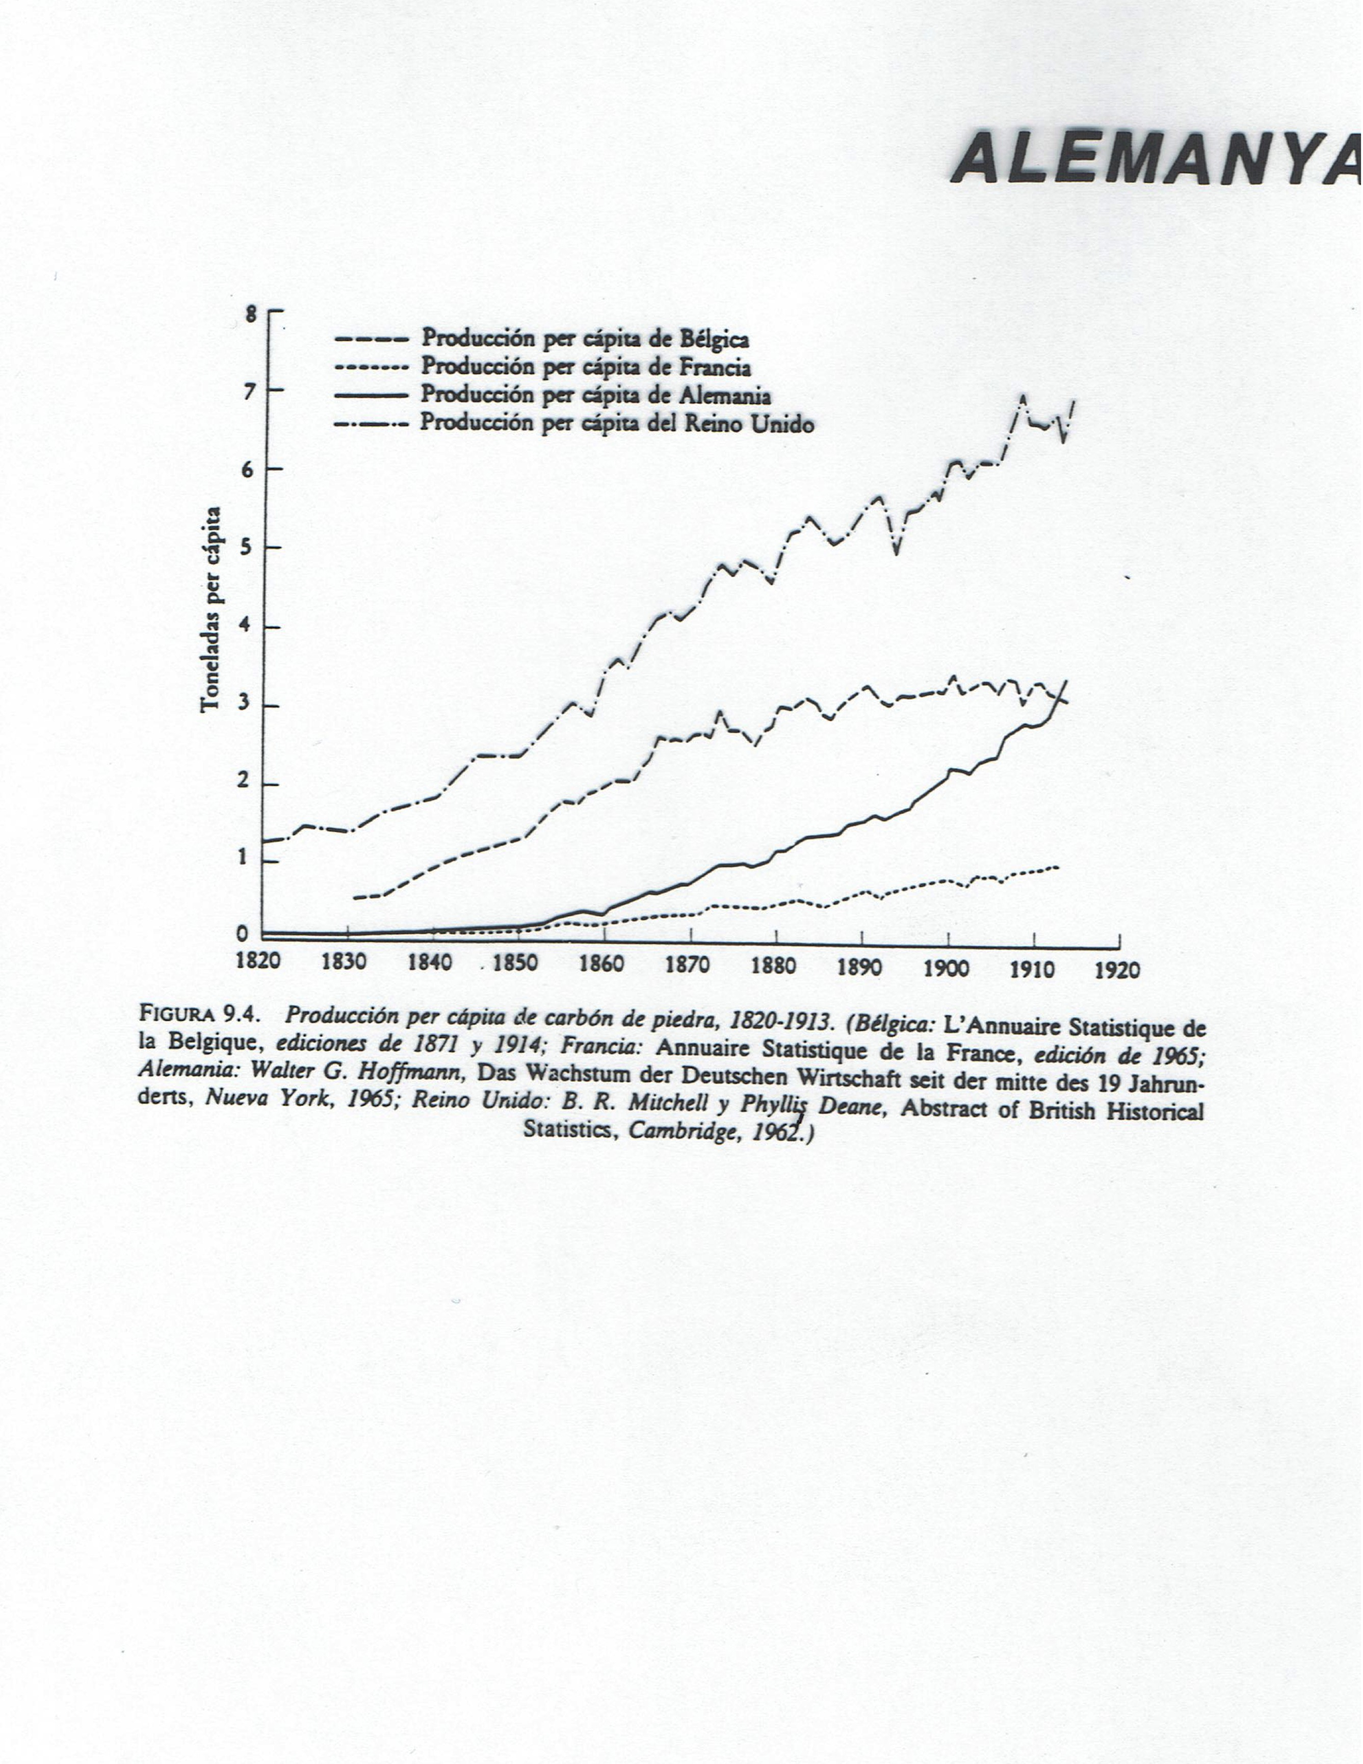

Slide 21
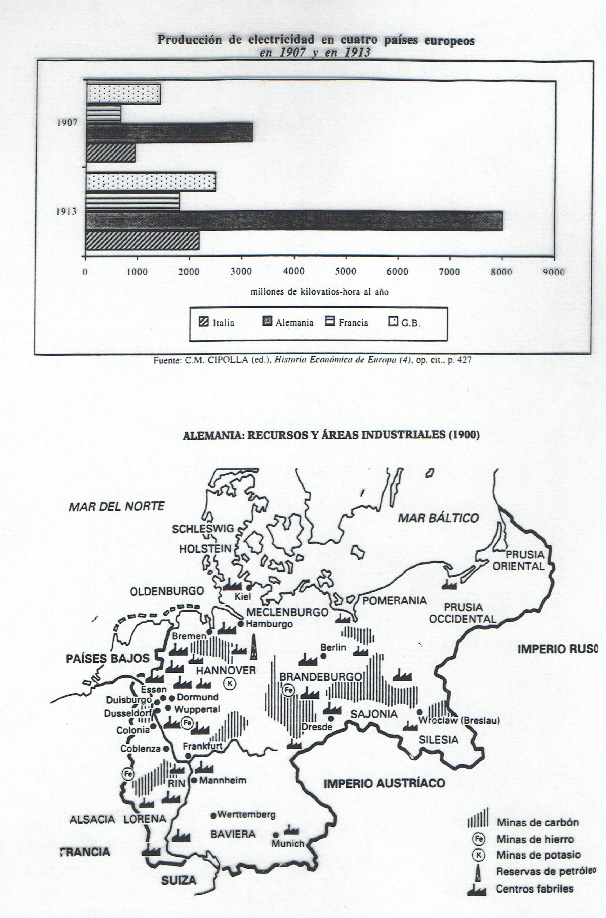

Slide 29
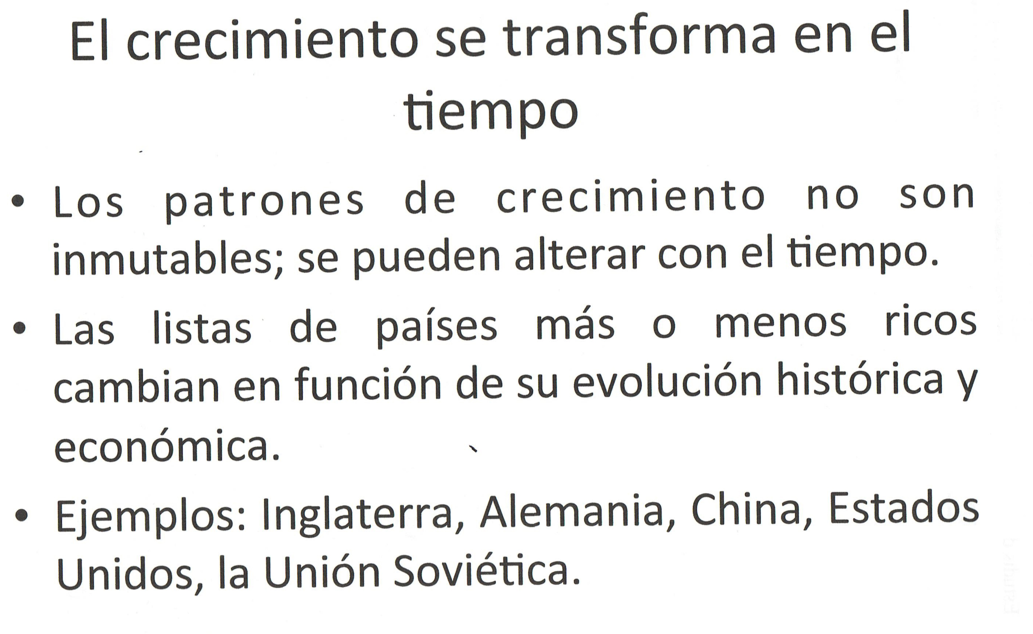

Slide 30
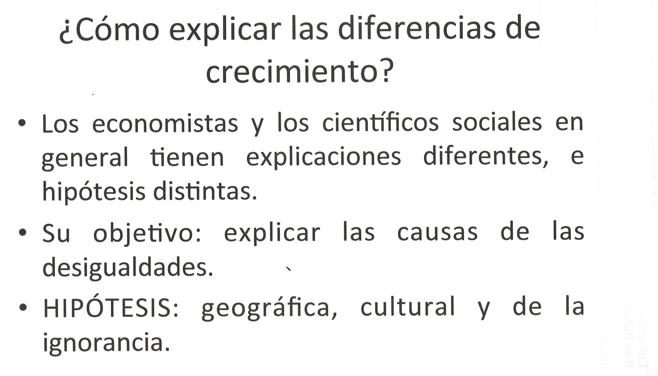

Slide 31
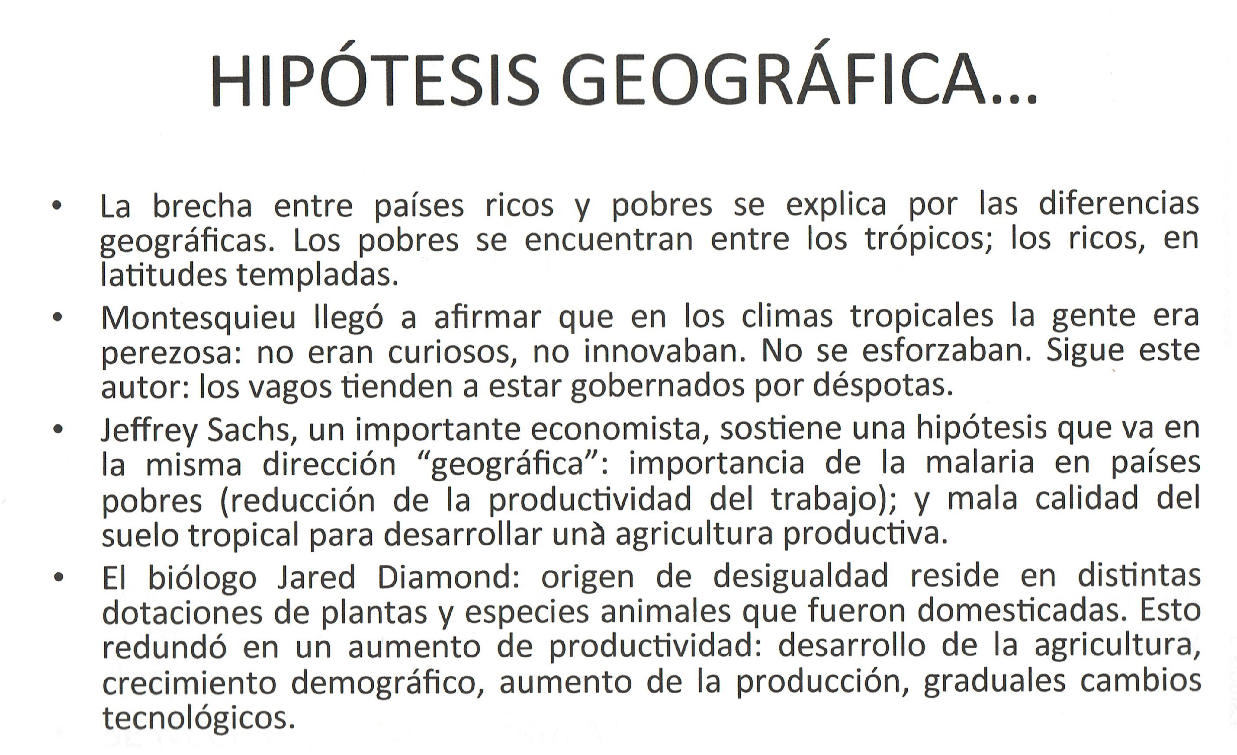

Slide 32
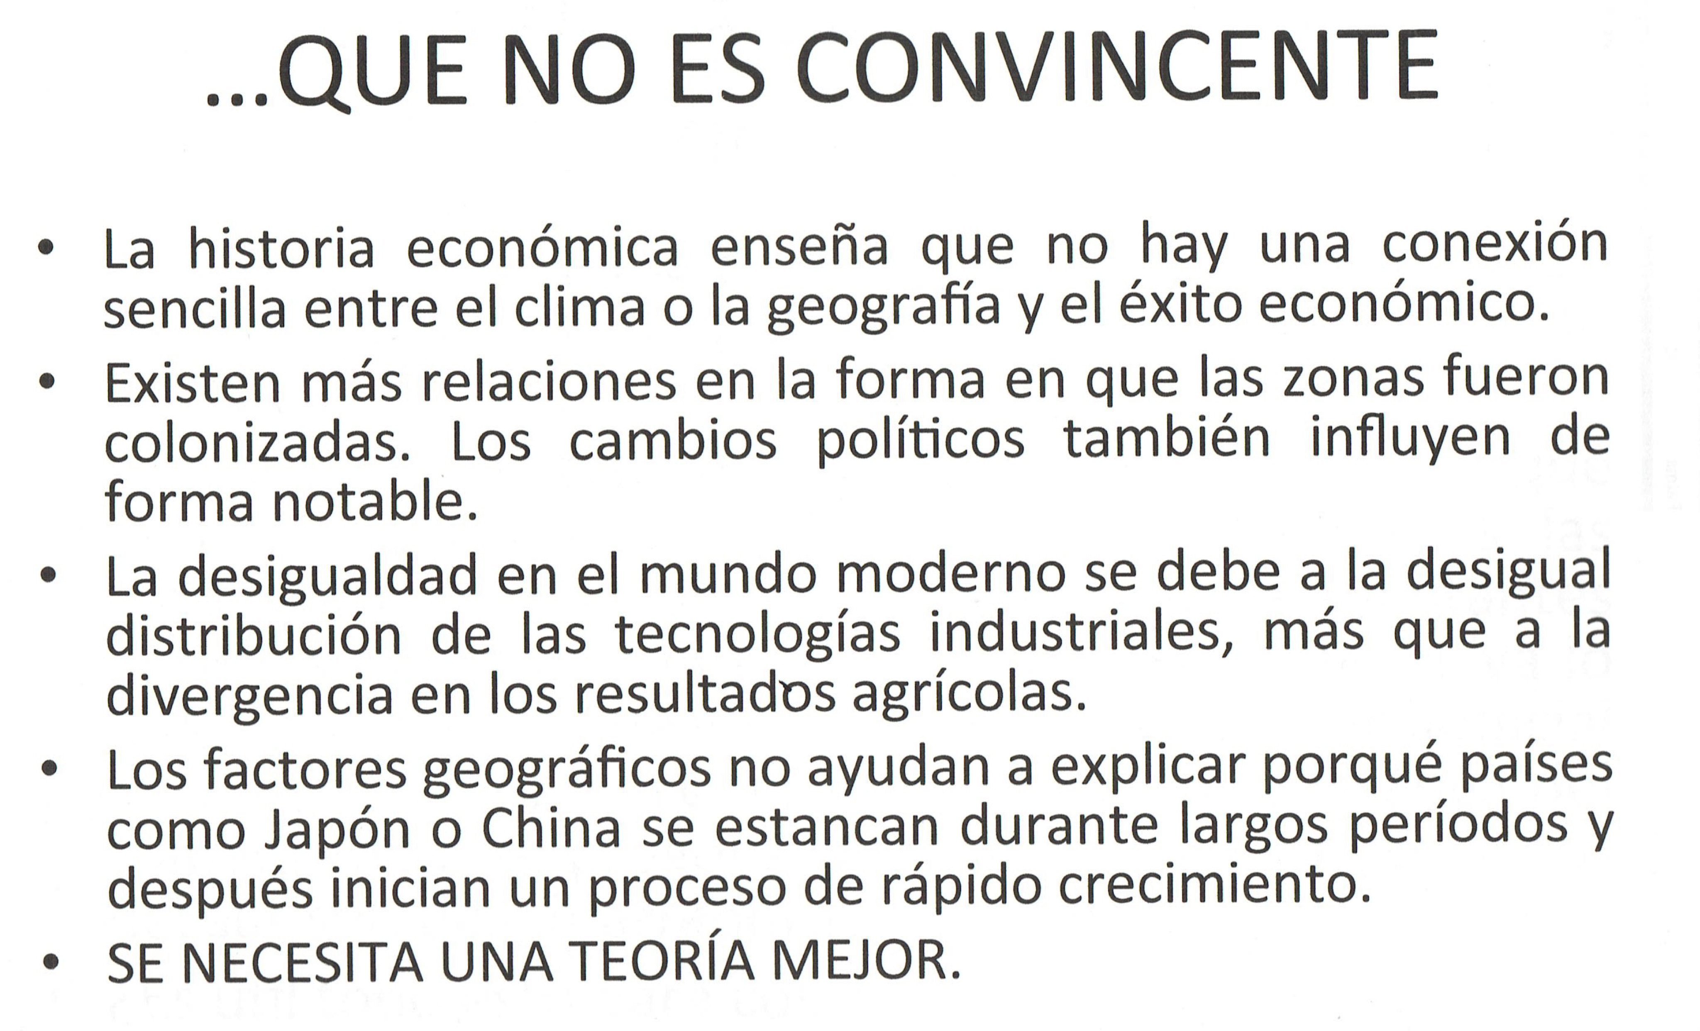

Slide 33
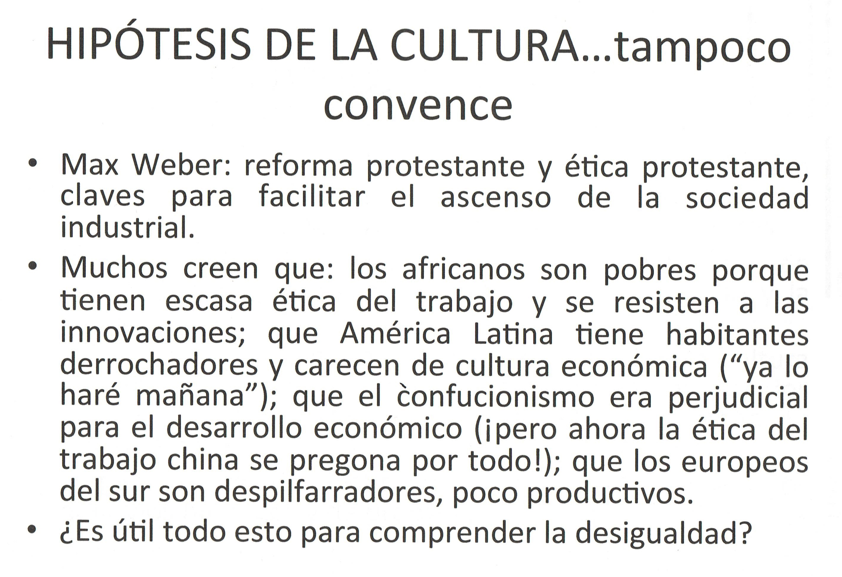

Slide 34
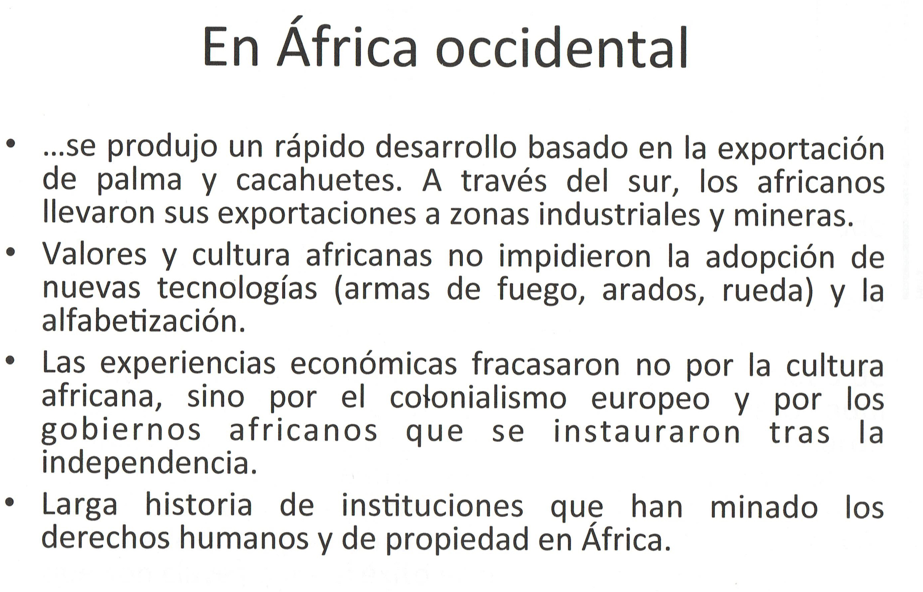

Slide 35
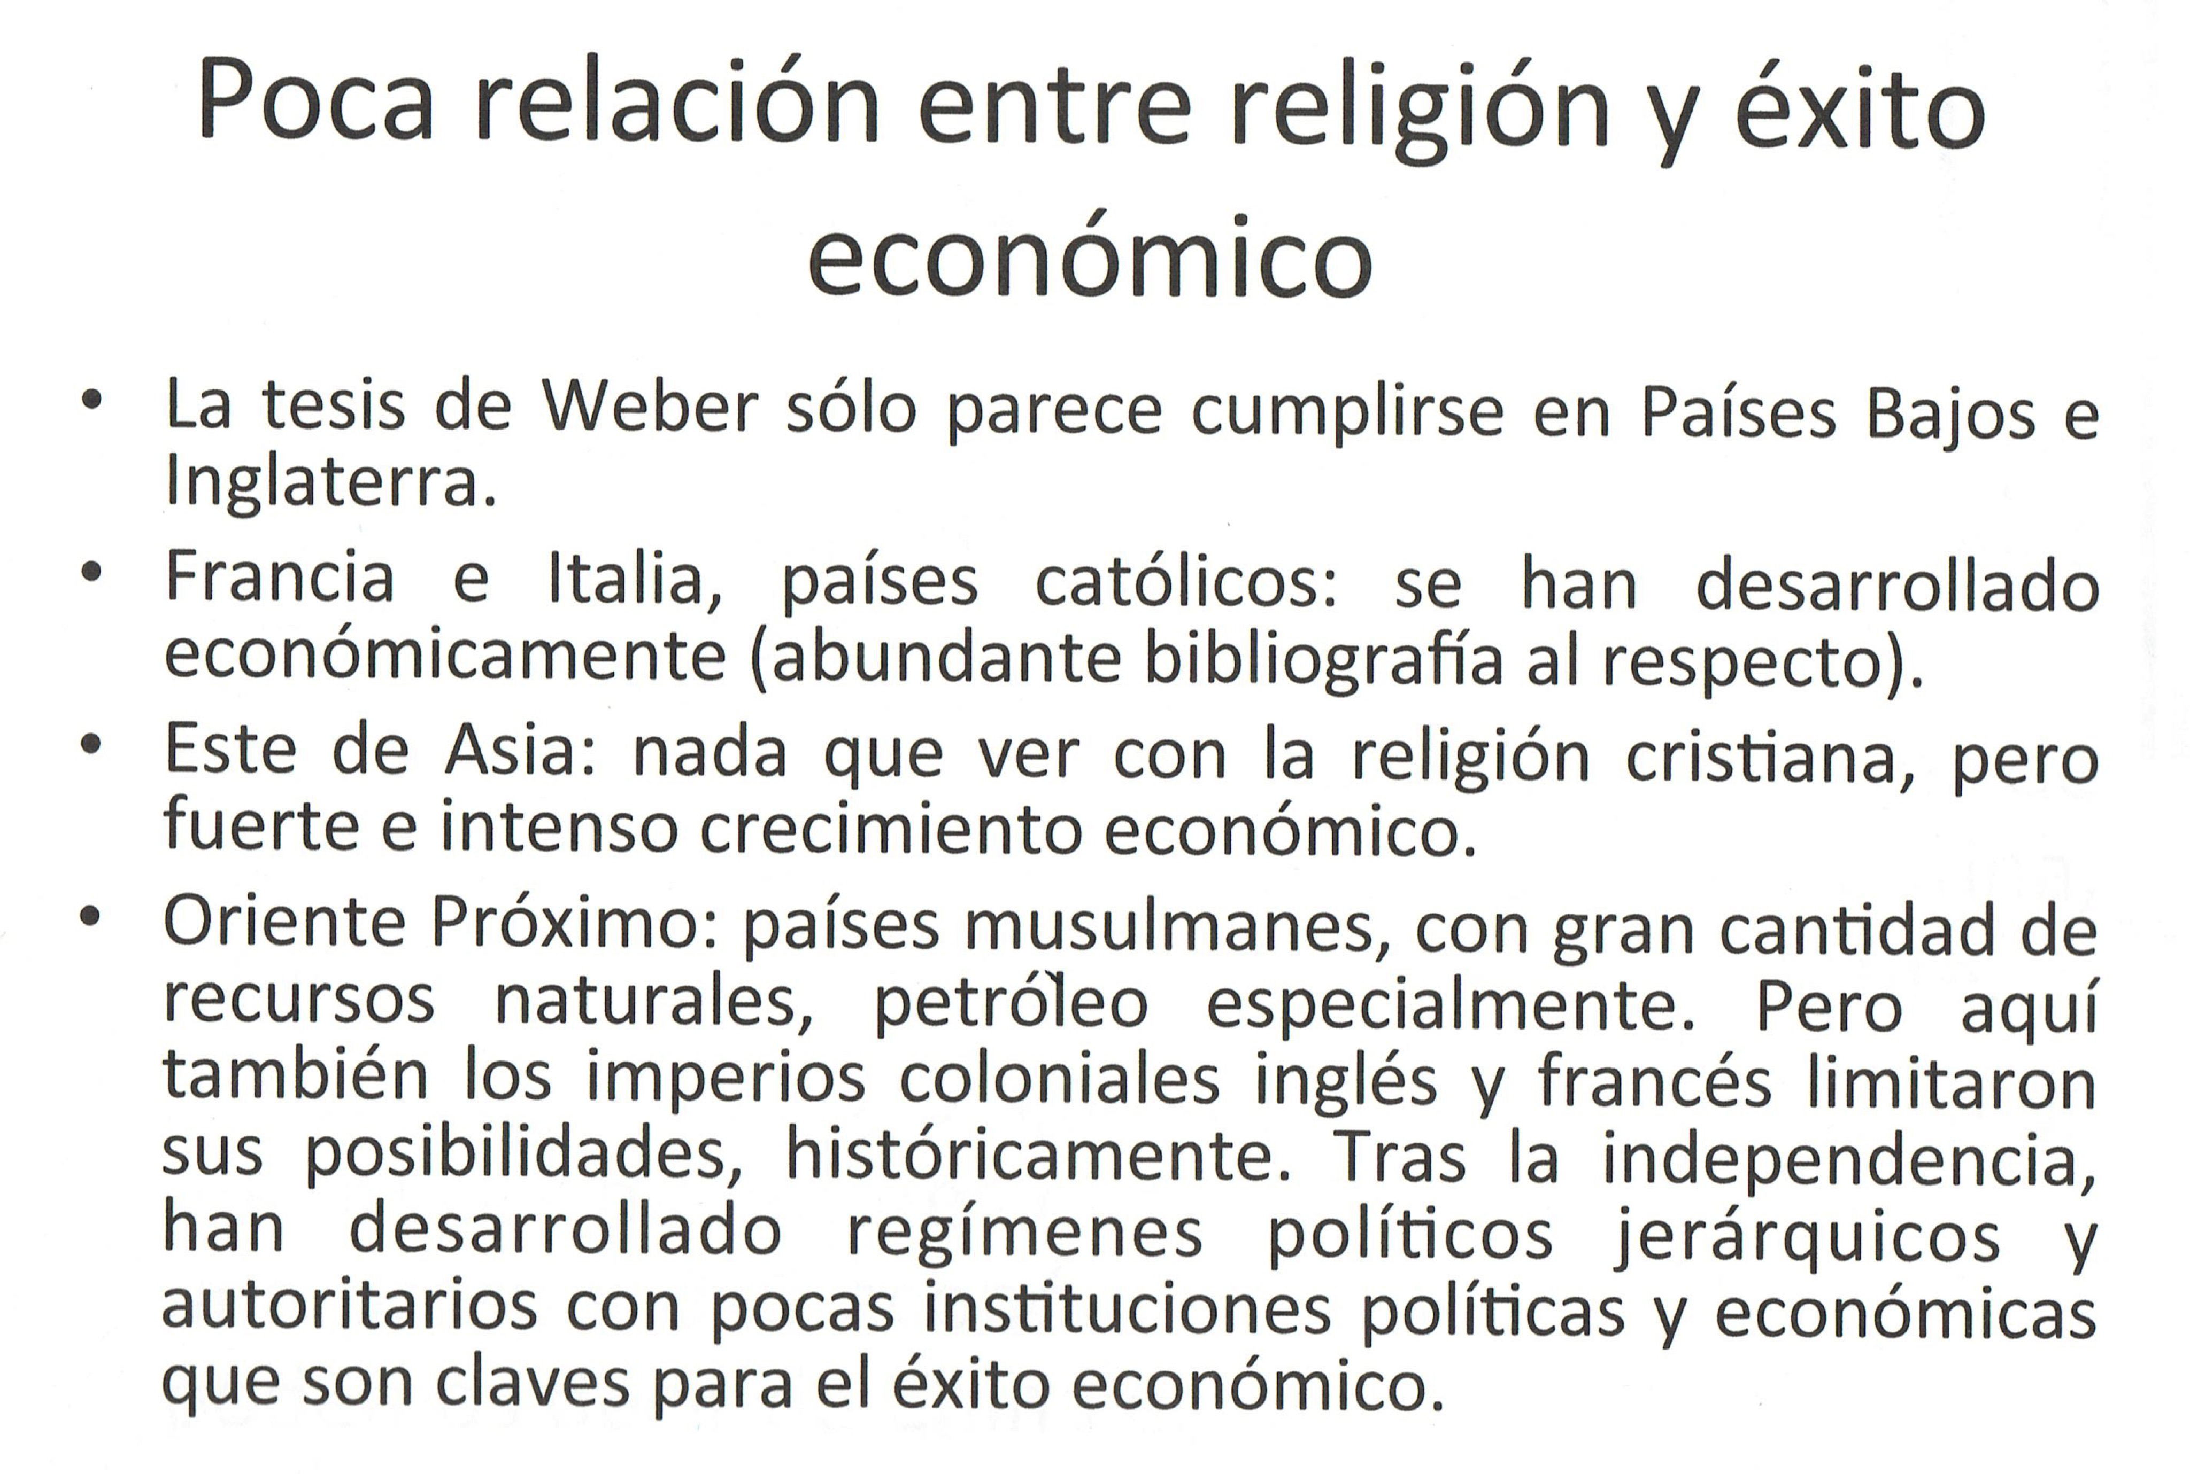

Slide 36
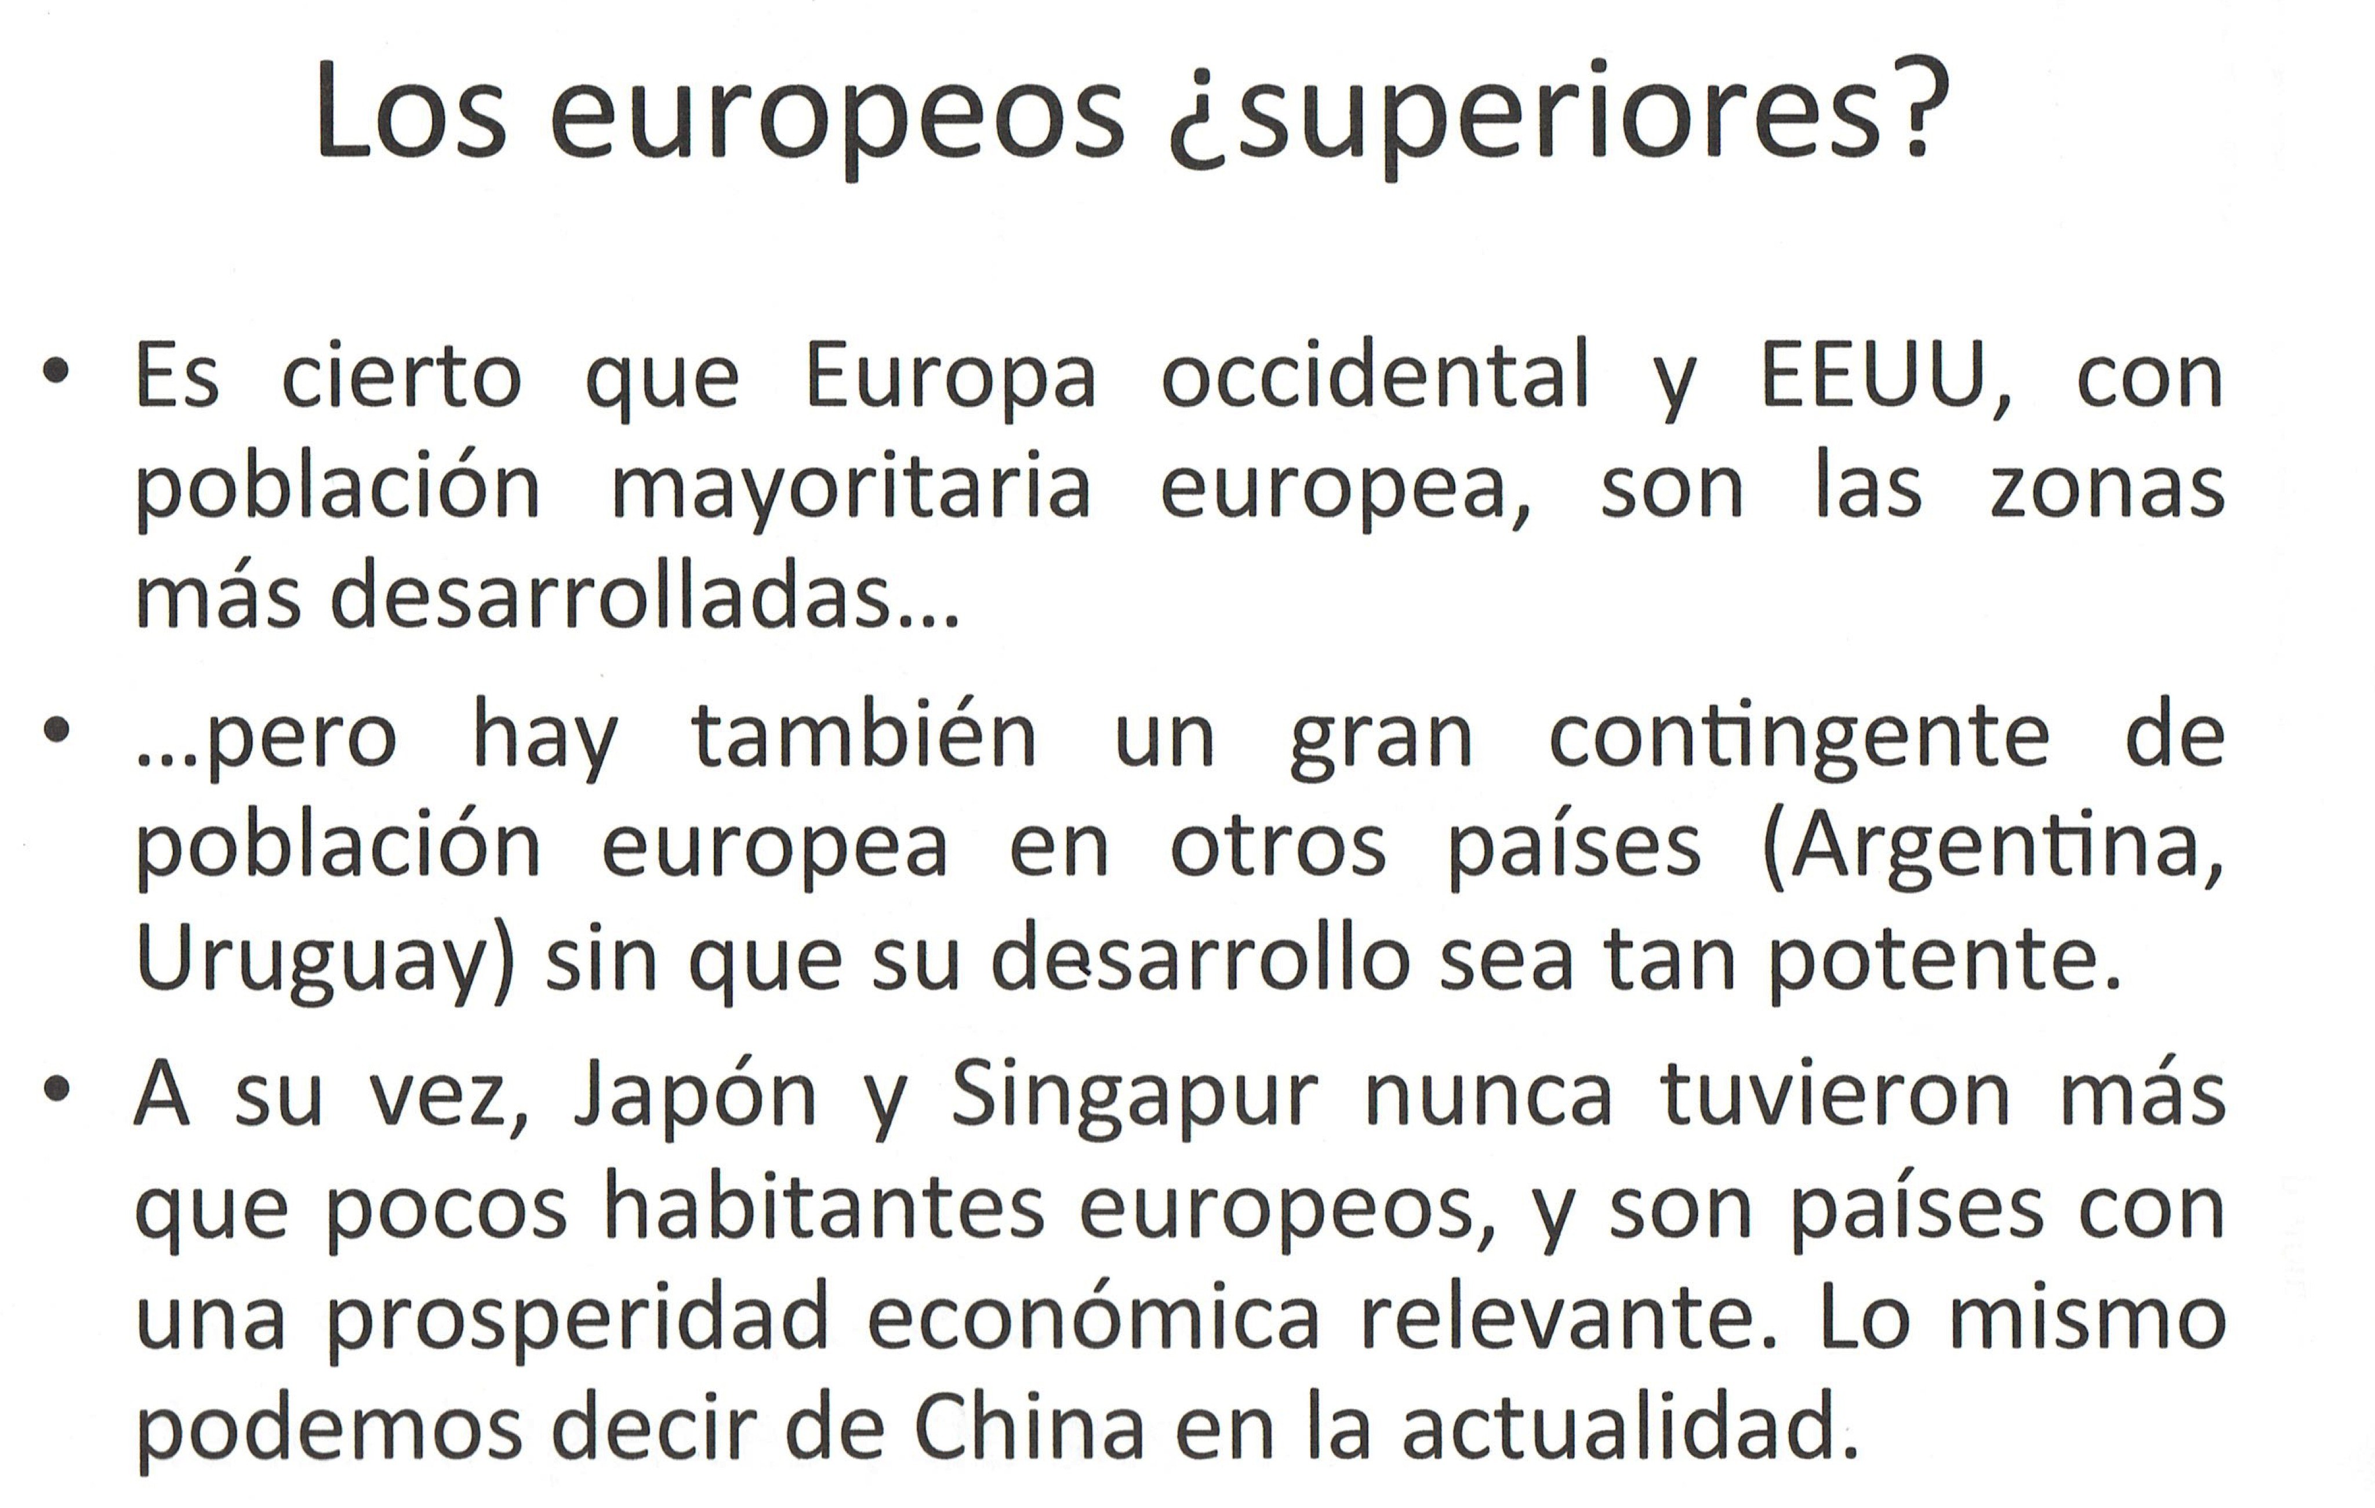

Slide 37
